Slide 1



내가 기획한 ICT가
세상을 바꾼다면?
SW개발/HW제작 설계서
프로젝트 명 : Unity를 활용한 증강현실 과학실험 앱
2021. 07. 13
(마리모) – 마혜준, 심우정, 양하은, 허예지
Mentor 김종필

Slide 2


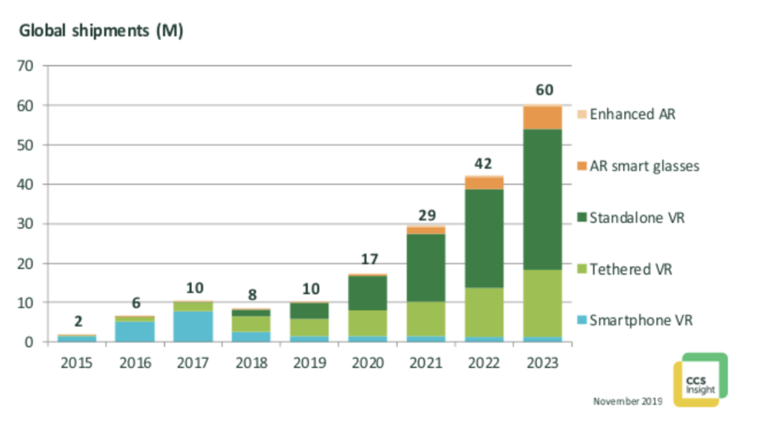
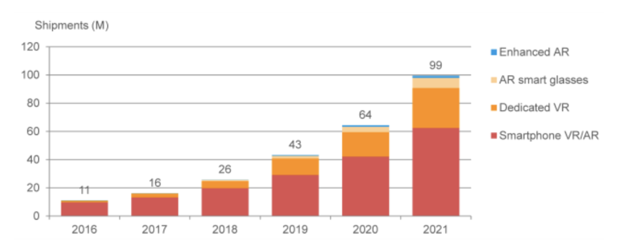
| 시장/기술 동향 분석
출처: CCS Insight 가상 현실(VR) 및 증강 현실(AR) 장치에 대한 글로벌 시장 예측, 2019년 3월
출처: CCS Insight 2016-2021년 카테고리별 VR 및 AR 장치 출하량, 2017년 10월
최근 가상현실/증강현실에 대한 관심이 꾸준히 상승하고 있는 가운데, 혼합현실까지 가세하며 이용자의 몰입경험을 제공하는 서비스 및 기기 시장에 대한 기대가 커지고 있다.
IDC는 세계 AR/VR SW시장규모를 16년 약 21억 달러에서 21년에는 약 926억 달러로 약 44배 성장할 것으로 전망하였다. 또한 기기 중심의 HW시장 역시 CCS 인사이트 전망치에 따르면, 스마트폰 VR 헤드셋 판매량은 17년 대비 21년 약 5배의 성장세를 나타내며, AR/VR 전체 기기 출하대수는 9,000만 대 이상이 될 것으로 전망하고 있다.

Slide 3
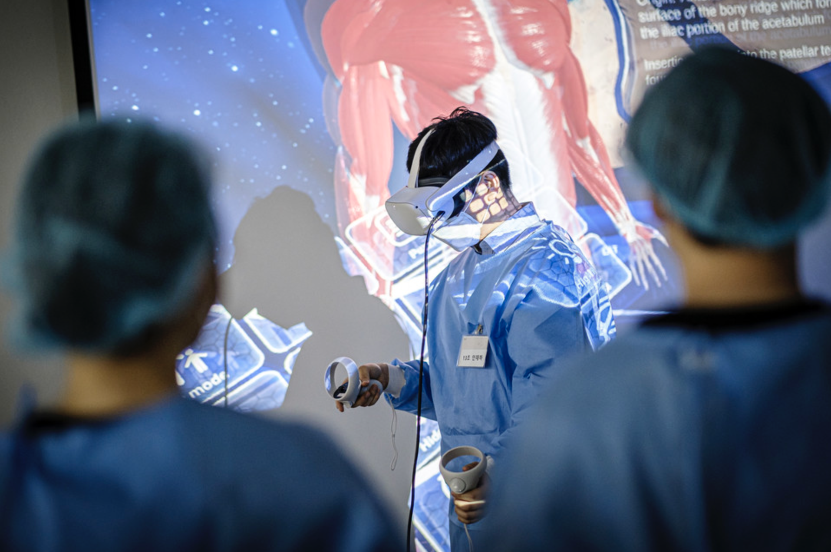
| 시장/기술 동향 분석
경희대학교는 디지털 뉴노멀 시대를 고려한 양질의 가상현실, 증강현실 콘텐츠 개발에 나섰다. 2021-1학기에는 총 3개의 강의에서 콘텐츠를 준비했다. TF 활동으로 김도경 의예과 교수, 진상욱 의학과 교수, 신현숙 간호학과 교수, 엄주명 산업공학과 교수가 그 가능성을 시험하고 있다. 김 교수는 “최종적으로 메타버스(metaverse) 형태로 강의를 개설하고 싶다. 학생들이 각자의 집에서 온라인에서 강의실을 찾아 강의할 수 있는 순간을 상상하고 있다”고 말했다.
출처 : 한국대학신문 - 409개 대학을 연결하는 '힘'(https://news.unn.net)
VR 프로그램은 화면에 극적인 효과가 있어 학생이 선명하게 확인할 수 있다. 시신을 해부하는 카데바 실습 이후 VR 프로그램을 사용하기 때문에 실습 중 잘 보지 못한 부분을 찾을 수도 있다. 김 교수는 “해부학은 의학 분야에서는 전통적 과목으로 교보재가 획일화됐다. 모형은 접근성이 떨어지고 책은 아무리 좋아도 2D이다. 그렇기에 해부학 실습이 필요하다. 하지만 실습도 완벽하진 않다. 책으로 본 신체도 실제로 해부를 하다 보면 더 어렵게 느껴지는 경우도 많다”라며 VR 프로그램의 필요성을 설명했다. 또한 “해부학에서는 인체에 대한 3차원적 사고가 중요한데 VR은 당연히 3차원으로 신체의 3차원적 구조를 이해하기 적합하다”라고 덧붙였다.

Slide 4
| 요구사항 정의서
구분 | 기능 | 설명
S/W | 회원가입 | 이름/학교/학년등의 학생 정보를 입력하고, ID와 비밀번호를 통해 회원가입
 | 로그인 | ID와 비밀번호를 입력하여 로그인
 | 비밀번호 찾기 | ID 및 학생 정보를 통해 비밀번호을 재설정
 | 실험/게임/시뮬레이션 선택 | Main에서 과학실험을 진행할 지, 게임을 진행할 지 선택
 | 실험 선택 | 선택 가능한 실험 목록을 제시하고, 이 중에 하나를 선택
 | Asset Bundle 다운로드 | 선택된 실험에 대한 Asset Bundle 다운
 | 실험 소개 | 선택된 실험 내용 및 실험 방법을 소개
 | 실험 준비물 퀴즈 | 본격적인 실험을 진행하기 전에 해당 실험에 필요한 준비물을 퀴즈 형식으로 확인
 | 실험 진행 | 단계별로 장면을 바꾸어 가며, 실험을 진행
 | 실험 종료 | 실험이 종료되면, 실험의 성공여부를 알려주고, 재시도/다른 실험/게임 선택지를 출력
 | 게임 선택 | 선택 가능한 게임 목록을 제시하고, 이 중에 하나를 선택
 | 게임 소개 | 선택된 게임에 연관된 실험 내용 및 게임 방법을 소개
 | 게임 진행 | 실험 진행 단계별로 게임 단계를 진행
 | 게임 종료 | 시간 or 시도 회수를 바탕으로 게임 종료를 확인하고, 점수 및 랭킹를 출력
 | 시뮬레이션 선택 | 선택 가능한 시뮬레이션 목록을 제시하고, 이 중에 하나를 선택
 | 시뮬레이션 진행 | 선택한 시뮬레이션 진행
 | 시뮬레이션 종료 | 진행한 시뮬레이션에 대한 간단한 설명과 함께 시뮬레이션 종료

Slide 5
| 요구사항 정의서
예시) 실험목록에서 불꽃반응실험을 선택한 경우
구분 | 기능 | 설명
S/W | Asset Bundle 다운로드 | 불꽃반응실험에 대한 Asset Bundle을 다운받아 온다.
 | SelectMaterial | 불꽃반응실험에 필요한 준비물을 퀴즈 형식으로 맞출 수 있다.
 | SelectedReagent | 어떤 시약으로 실험을 진행할 것인지 선택할 수 있다.
 | CombineCottonFoil | 솜과 그릇을 합치는 Scene이다.
 | DropAlcohol | CombineCottonFoil Scene의 결과물에 알코올을 스포이드로 떨어트리는 Scene이다.
 | DropReagent | DropAlcohol Scene의 결과물에 SelectedReagent에서 선택한 시약을 스푼으로 얹는 Scene이다.
 | BurnMatch | 성냥에 불을 붙이는 Scene이다.
 | ColoredFire | 불이 붙은 성냥으로 DropReagent Scene의 결과물에 불을 붙이면, 선택했던 시약에 따라 다른 색의 불꽃이 타오르는 Scene이다.
 | End_Exp | 실험 결과가 나오고, 종료된다. 다시하거나, 해당 내용에 대한 복습 게임으로 바로 넘어갈 수 있다.

Slide 6
| 요구사항 정의서
예시) 게임목록에서 불꽃반응실험 복습게임을 선택한 경우
구분 | 기능 | 설명
S/W | Asset Bundle 다운로드 | 불꽃반응실험 복습게임에 대한 Asset Bundle을 다운받아 온다.
S/W | GameFire | 랜덤시약/비어있는 불꽃그림/색깔(팔레트)/다시 칠하기 버튼/타이머 등을 출력한다.
 | 색깔변화 | 사용자가 선택한 색으로 비어있는 불꽃 그림을 색칠할 수 있다.
 | 정답체크 | 비어있는 불꽃그림을 랜덤시약에 맞는 불꽃 색을 색칠했는지 체크하는 함수이다.
 | 제출 | 정답제출 후 결과와, 걸린 시간/다시하기 버튼/돌아가기 버튼/랭킹 보기 버튼 등을 출력한다.
 | 랭킹 | 걸린시간 기준 닉네임과 시간을 내림차순으로 랭킹을 출력한다.

Slide 7








| 서비스 구성도 - 서비스 시나리오
서버로부터 해당 실험
Asset Bundle을 다운
회원가입/로그인 후
과학실험/복습게임/시뮬레이션 중 택1
과학 실험:
실험 리스트에서 과학실험을 선택
선택한 실험을 포팅 기기(스마트폰/VR기기)에 따른 방식으로 진행.
실험 후 복습게임/재실험 중 골라 진행
복습 게임:
게임 리스트에서 복습하려는 실험의 게임을 선택
선택한 게임을 진행하면서 예/복습
랭킹을 확인한 후 다시하기/목록으로 중 골라 진행
시뮬레이션:
시뮬레이션 리스트에서 진행하고 싶은 목록 선택
생동감 넘치는 시뮬레이션을 경험
사용자가 종료하고 싶은 때 간단한 설명과 함께 시뮬레이션 마침
실험리스트 → 선택
실험
서버로부터 해당 게임Asset Bundle을 다운
다시하기or복습게임
게임리스트 → 선택
게임
다시하기or목록으로
서버로부터 해당 시뮬레이션Asset Bundle을 다운
시뮬레이션 리스트 → 선택
시뮬레이션
다시하기or목록으로

Slide 8
| 메뉴 구성도(앱 전체)
스플래쉬 화면
로그인
홈
실험리스트
불꽃반응실험
회원가입
콩알탄실험
…
게임리스트
불꽃반응색칠게임
…
시뮬레이션
우주 속 행성의 움직임
…

Slide 9
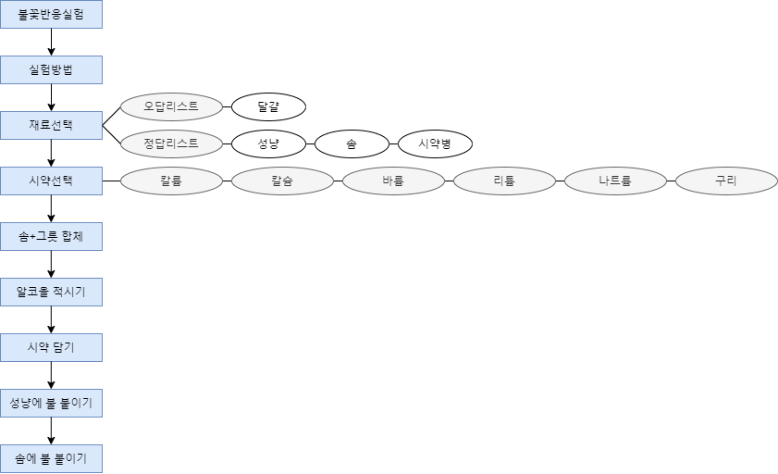
| 메뉴 구성도(불꽃반응실험)

Slide 10
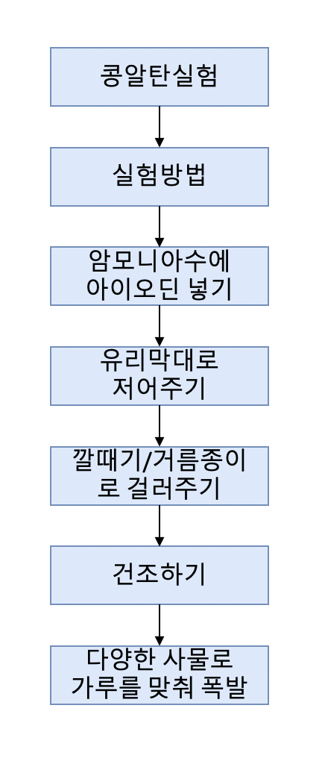
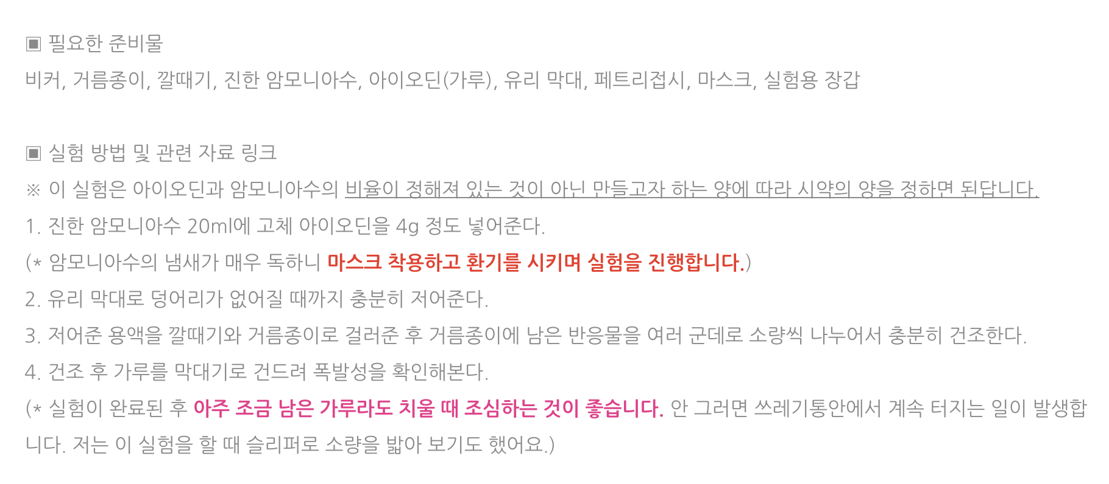
| 메뉴 구성도(콩알탄 실험)
<참고 실험과정>

Slide 11
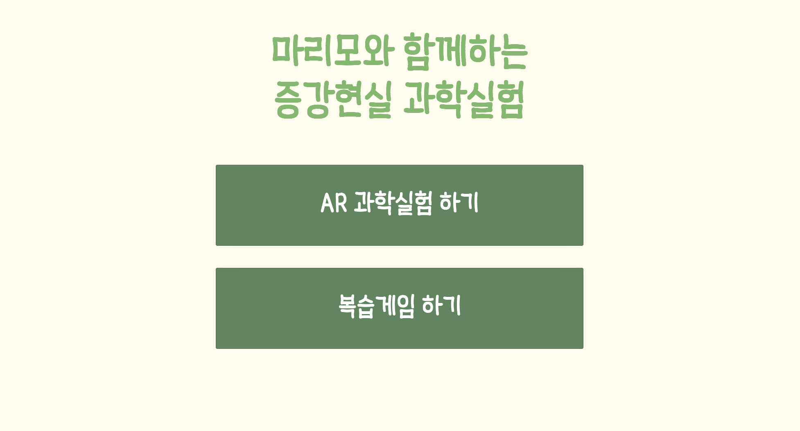
화면 설계서
 | 기능명 | Main()
 | 기능설명 | 앱의 첫 화면으로 AR(VR기기일 시에는 VR)로 과학실험을 진행할 건지, 복습게임을 진행할 건지 선택할 수 있음
 | 처리내용 | ∎AR/VR과학실험 하기 Button 업로드 되어 있는 과학실험 목록을 불러옴 ∎복습게임 하기 Button 업로드 되어 있는 복습게임 목록을 불러옴
 | 비고 | ∎연결되는 Scene AR 과학실험 하기 Button - Exp() 복습게임 하기 Button - Game()
 | 요구사항 명 | 메인화면

Slide 12
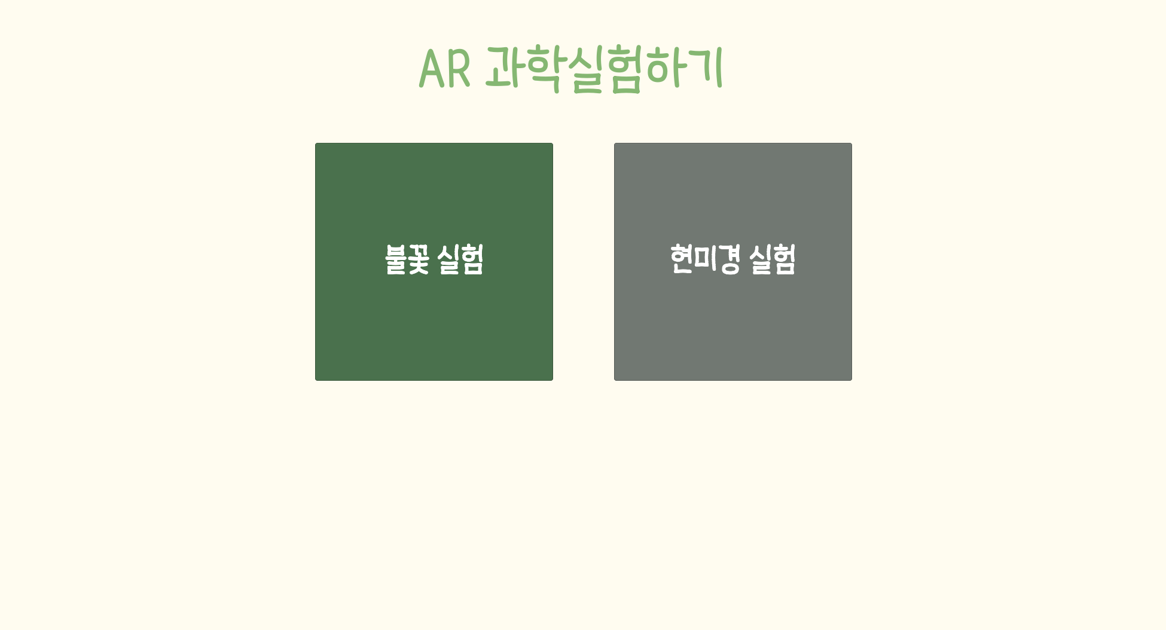
화면 설계서
 | 기능명 | Exp()
 | 기능설명 | AR과학실험 하기 버튼 클릭 시 나오는 화면으로, 업로드 되어 있는 실험목록이 나온다.
 | 처리내용 | 각 실험을 선택하면 해당하는 Asset Bundle을 다운받기 때문에, 이미 다운되어 있는 실험은 녹색, 다운받지 않은 실험은 짙은 회색으로 나타낸다.
 | 비고 | ∎연결되는 Scene 불꽃실험 Button - Exp_Fire() 현미경 실험 Button - Exp_microscope() … 실험 목록 - 해당 실험
 | 요구사항 명 | 실험목록

Slide 13
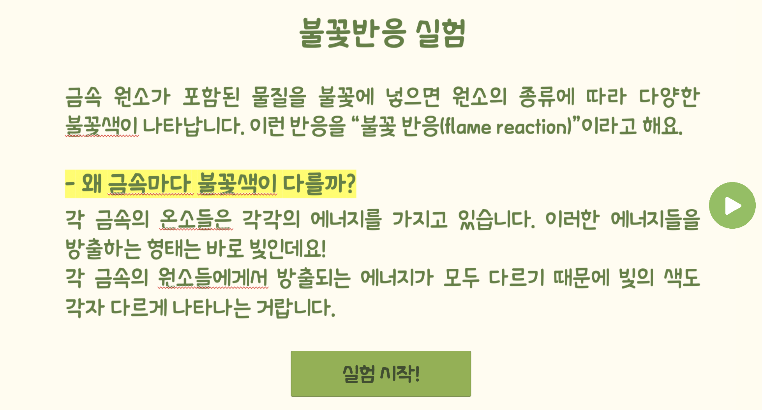
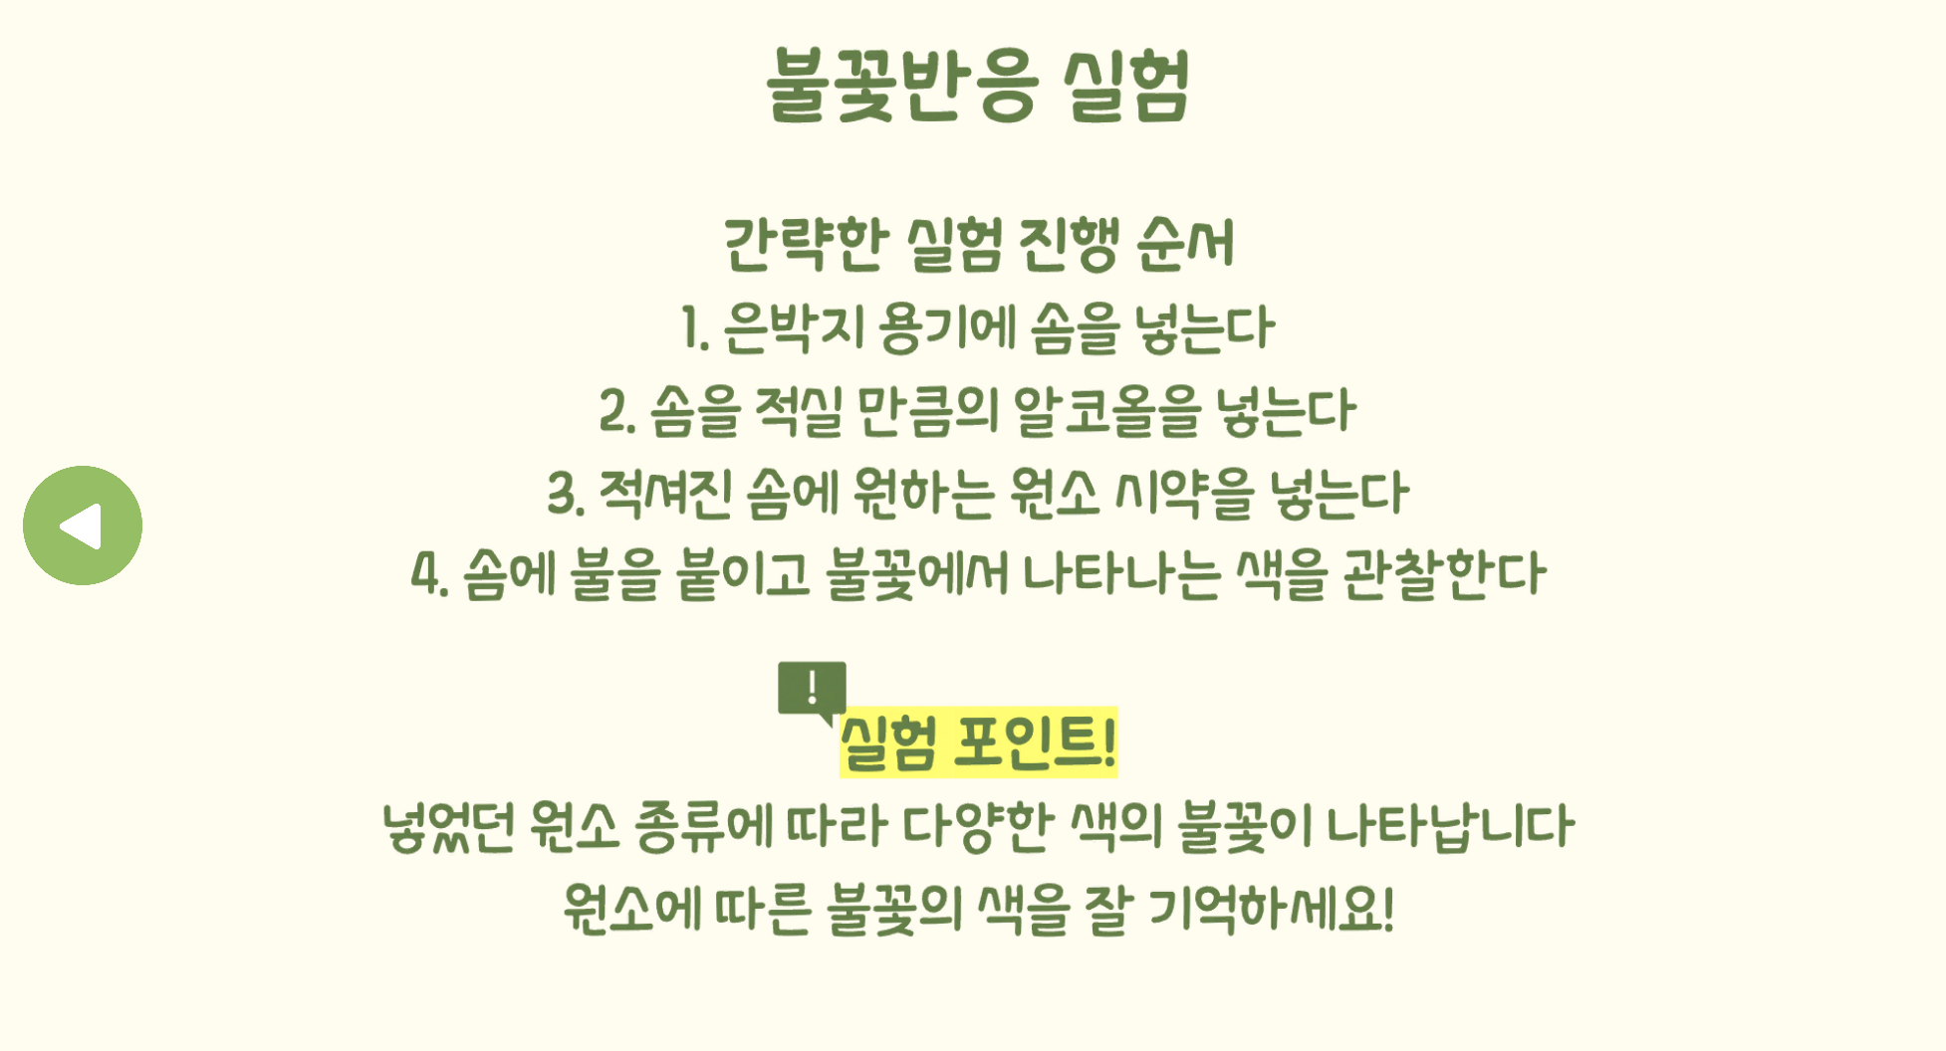
화면 설계서(불꽃반응실험)
 | 기능명 | Exp_Explain()
 | 기능설명 | 불꽃반응실험에 대한 Asset Bundle은 다운 받은 후 첫 화면으로, 실험 시작 전 실험에 대한 설명과 주의사항이 적힌 화면을 나타낸다.
 | 처리내용 | 양쪽 버튼을 통해 두 페이지를 이동할 수 있으며 첫 화면에 있는 실험 시작 버튼을 누르면 본격적인 AR/VR을 통한 실험이 진행된다.
 | 비고 | ∎연결되는 Scene 실험 시작 Button - Exp_Fire()
 | 요구사항 명 | 실험설명

Slide 14
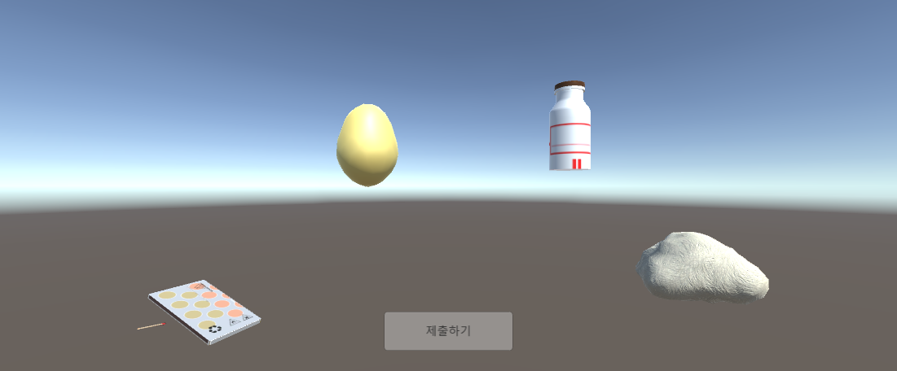
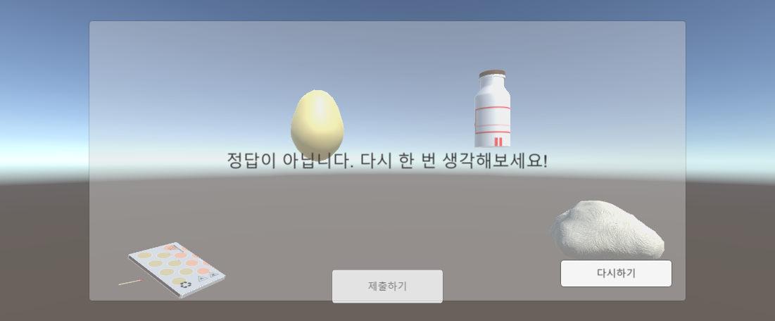
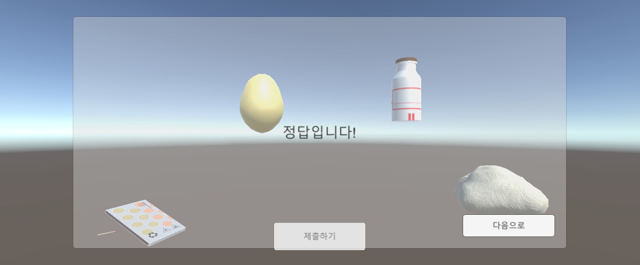
화면 설계서(불꽃반응실험)
 | 기능명 | SelectMaterial()
 | 기능설명 | 본격적인 실험 시작 전, 해당 실험에 필요한 준비물을 퀴즈 형식으로 맞출 수 있는 Scene이다.
 | 처리내용 | 여러 실험 준비물이 나열되어 있다. 사용자는 진행하려는 실험에 필요할 것 같은 준비물을 여러개 선택해서 제출하기를 누른 후, 정답체크 과정을 통해 정답을 맞춰야만 다음 Scene으로 이동할 수 있도록 한다.
 | 비고 | ∎연결되는 Scene SelectReagent()
 | 요구사항 명 | 실험 준비물 선택

Slide 15
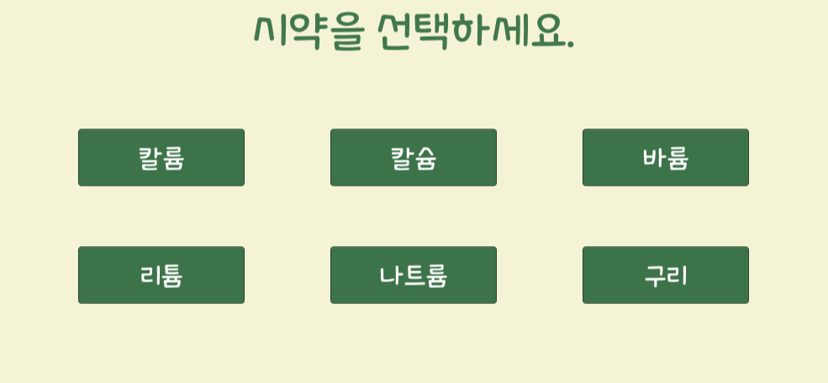
화면 설계서(불꽃반응실험)
 | 기능명 | SelectReagent()
 | 기능설명 | 불꽃반응실험을 진행한다고 가정할 시, 어느 시약으로 실험을 진행할 지 사용자가 선택할 수 있도록 한다.
 | 처리내용 | 각 시약마다 결과에 나타나는 불꽃 색이 다르기 때문에, 선택한 시약은 결과에 영향을 미친다.
 | 비고 | ∎연결되는 Scene CombineCottonFoil()
 | 요구사항 명 | 시약 선택

Slide 16
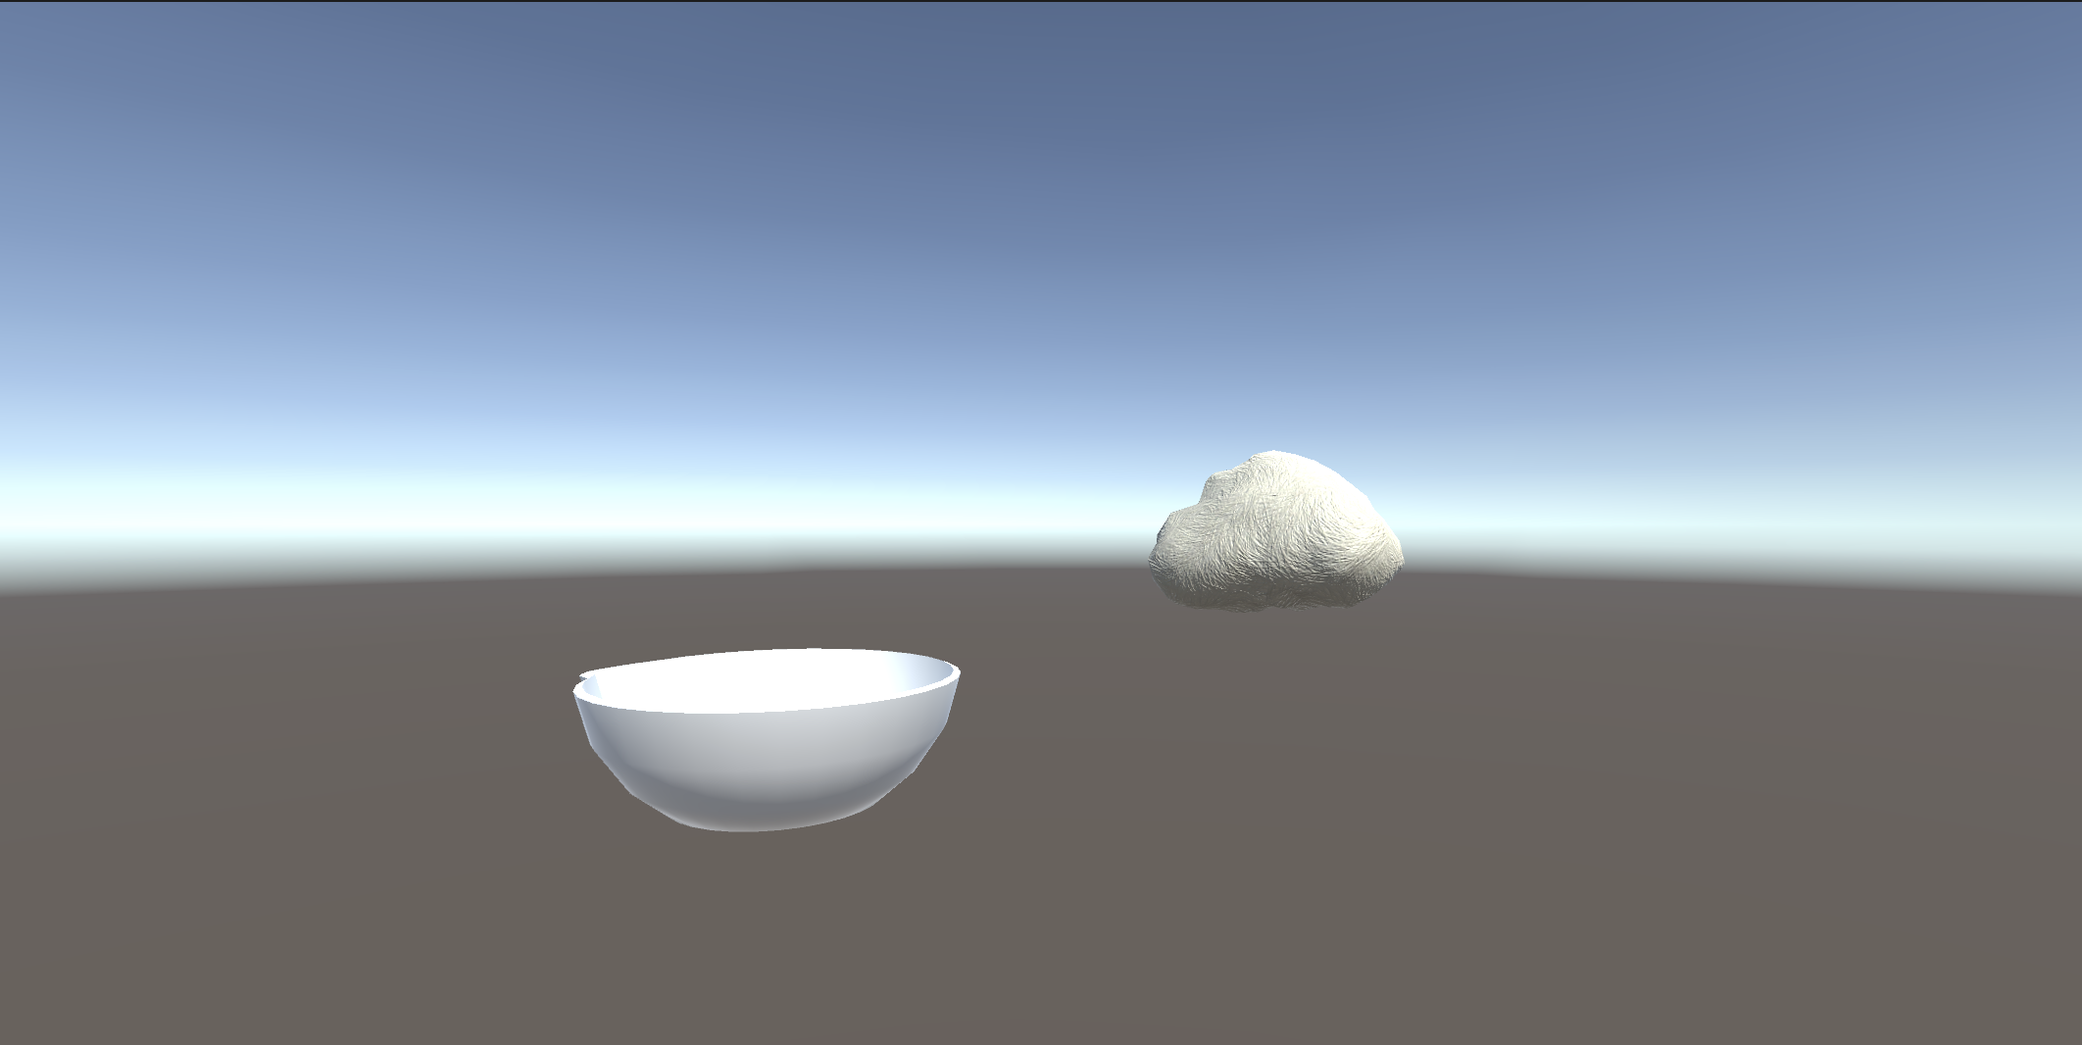
화면 설계서(불꽃반응실험)
 | 기능명 | CombineCottonFoil()
 | 기능설명 | 실험을 시작하기 전 세팅이 모두 끝나고, 본격적인 AR/VR실험을 시작한다. 솜 Asset과 그릇 Asset을 합체하는 Scene이다.
 | 처리내용 | 그릇에 솜을 충돌시켜 합체가 되면, 다음 Scene을 호출한다.
 | 비고 | ∎연결되는 Scene DropAlcohol()
 | 요구사항 명 | 솜+그릇 합체

Slide 17
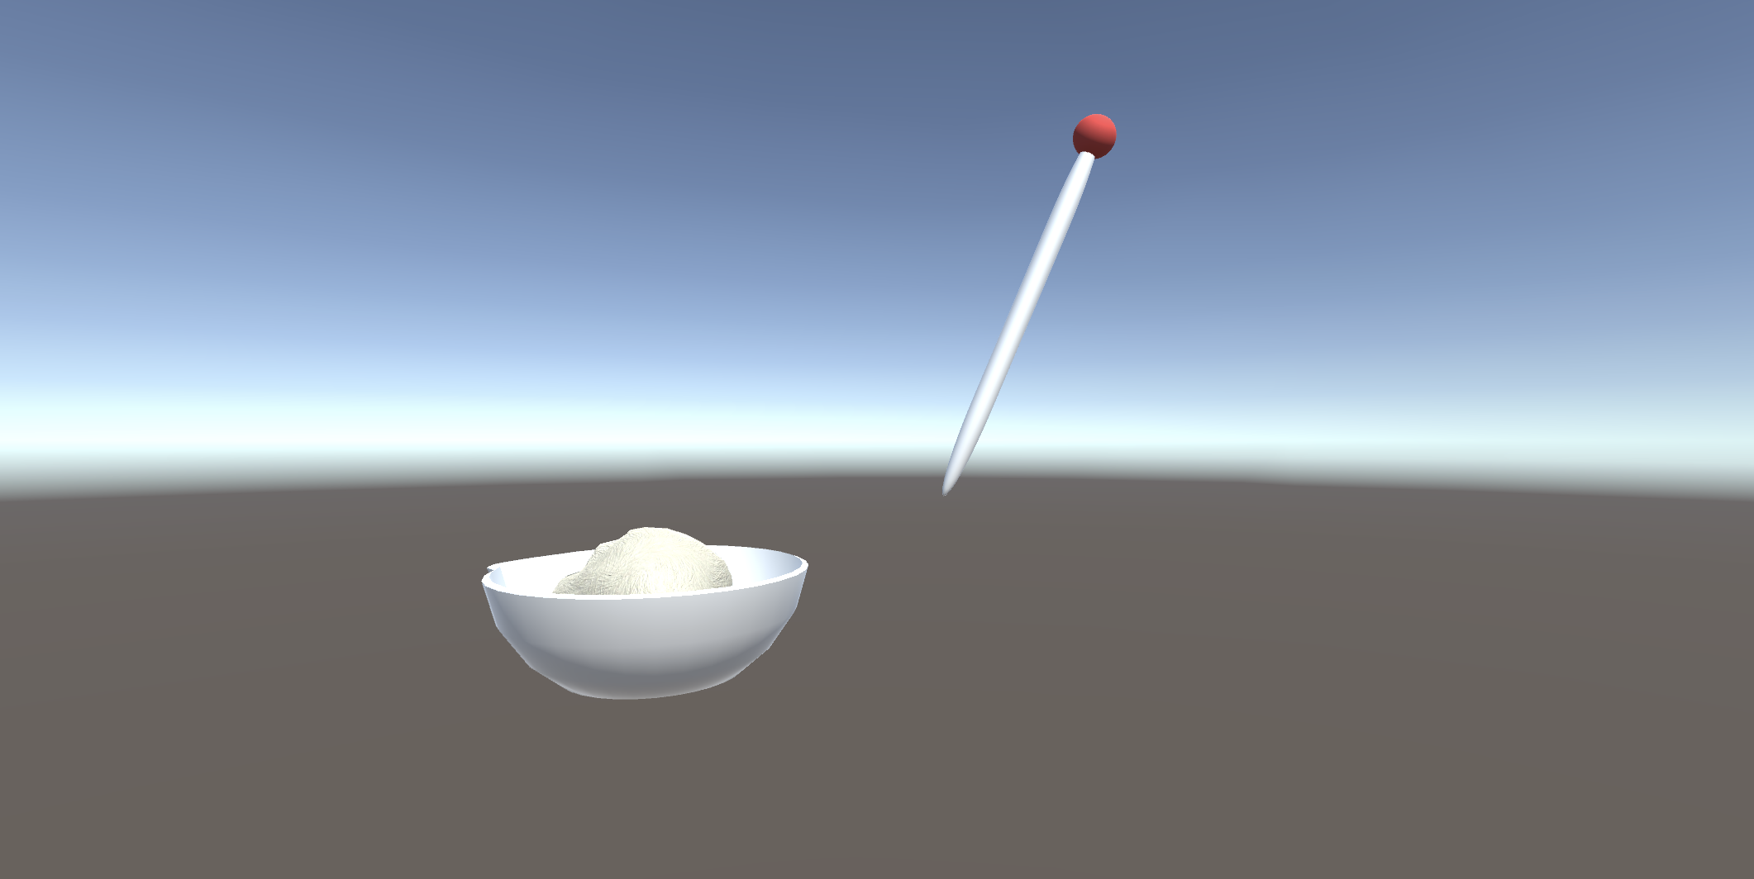
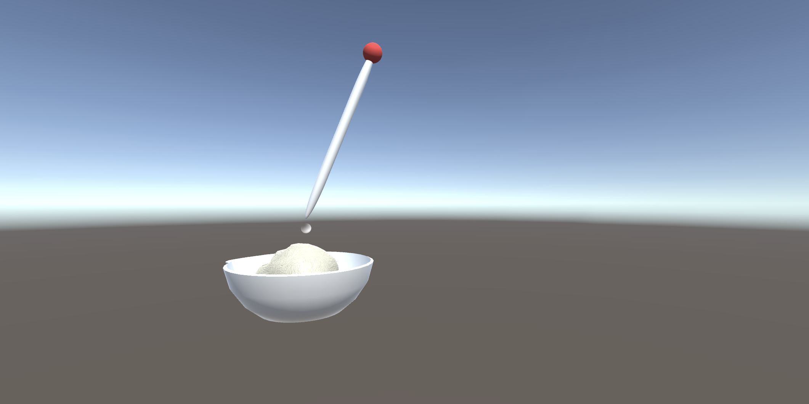
화면 설계서(불꽃반응실험)
 | 기능명 | DropAlcohol()
 | 기능설명 | 솜에 불이 더 잘 붙도록 스포이드를 통해 솜에 알코올을 적셔준다.
 | 처리내용 | 스포이드를 솜+그릇 위로 옮겨 스포이드 손잡이를 터치하면 끝 부분에서 알코올이 한 방울씩 나온다. 그 알코올 방울이 솜에 충돌하면 알코올 count가 늘어난다. 총 세 방울이 되면 다음 Scene을 호출한다.
 | 비고 | ∎연결되는 Scene DropReagent()
 | 요구사항 명 | 알코올 적시기

Slide 18
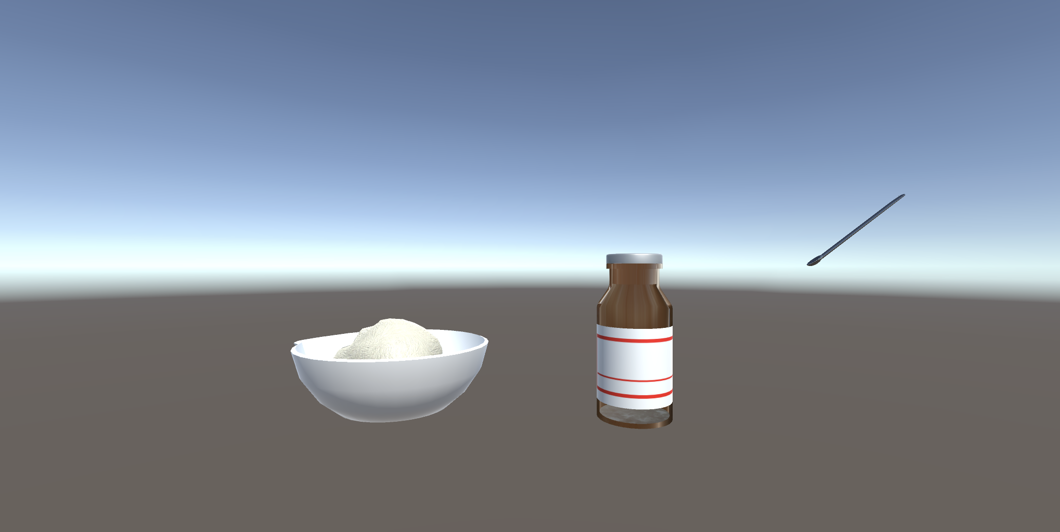
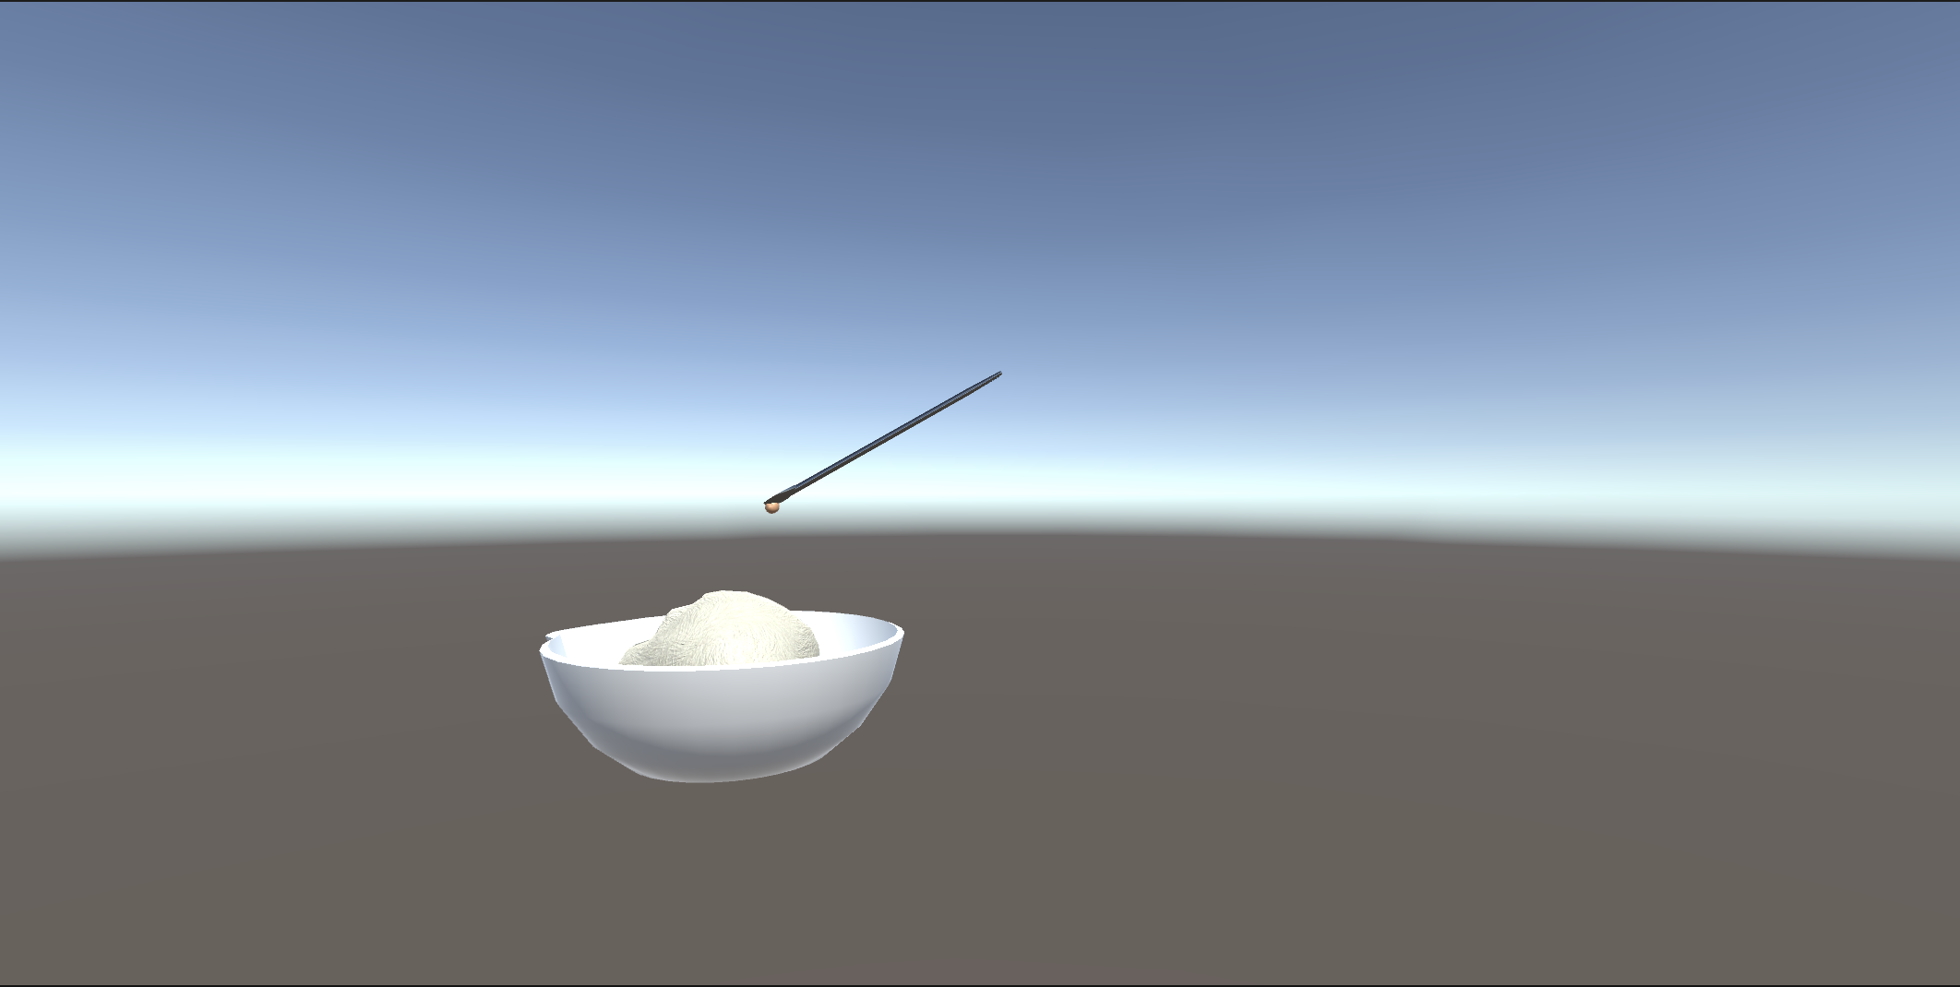
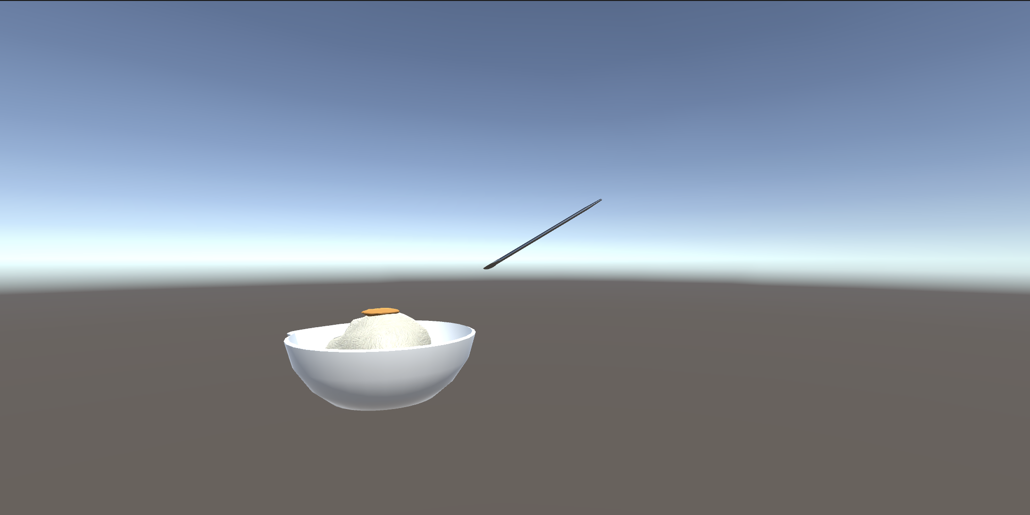
화면 설계서(불꽃반응실험)
 | 기능명 | DropReagent()
 | 기능설명 | 처음에 선택했던 시약을 스푼으로 퍼서 알코올이 적셔진 솜 위에 얹는다.
 | 처리내용 | 작은 스푼으로 시약통 윗부분을 충돌시키면 스푼 위에 시약이 담기고 시약통이 사라진다. 그 후 펐던 시약과 솜이 충돌하게 되면 솜 위에 시약이 생기고, 스푼에 있던 시약은 사라진다.
 | 비고 | ∎연결되는 Scene BurnMatch()
 | 요구사항 명 | 시약 담기

Slide 19
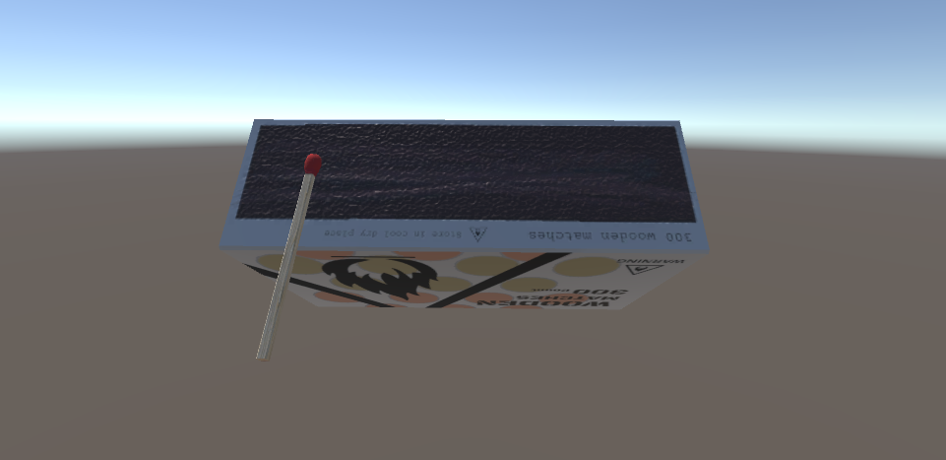
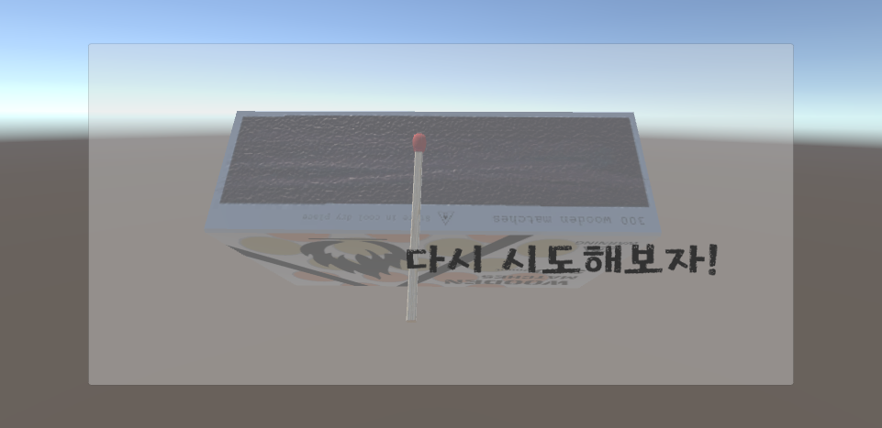
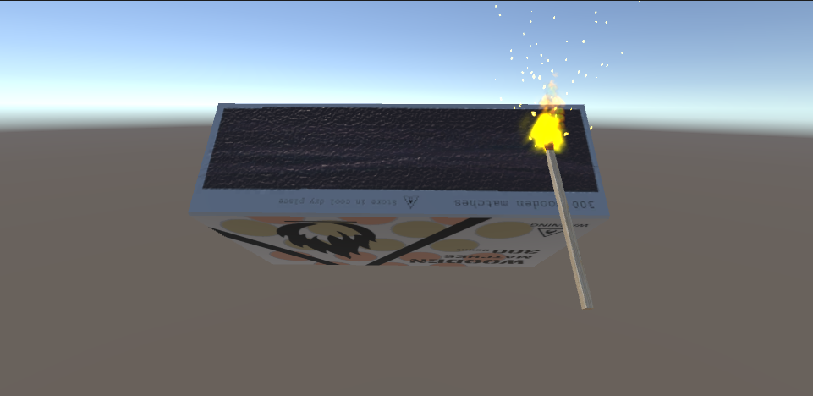
화면 설계서(불꽃반응실험)
 | 기능명 | BurnMatch()
 | 기능설명 | 성냥갑 Asset과 성냥 Asset을 문질러, 성냥에 불을 붙인다.
 | 처리내용 | 실제로도 성냥에 불을 붙일 때 한 번에 잘 안 켜질 때도 있어, 첫 번째 문지으면 다시 시도해보자는 패널이 잠깐 뜨고 사라진다. 그 후에 다시 시도하면 성냥에 불이 붙는다.
 | 비고 | ∎연결되는 Scene ColoredFire()
 | 요구사항 명 | 성냥 불 붙이기

Slide 20
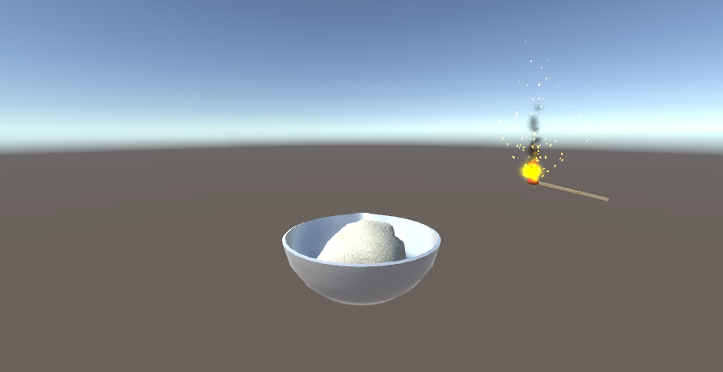
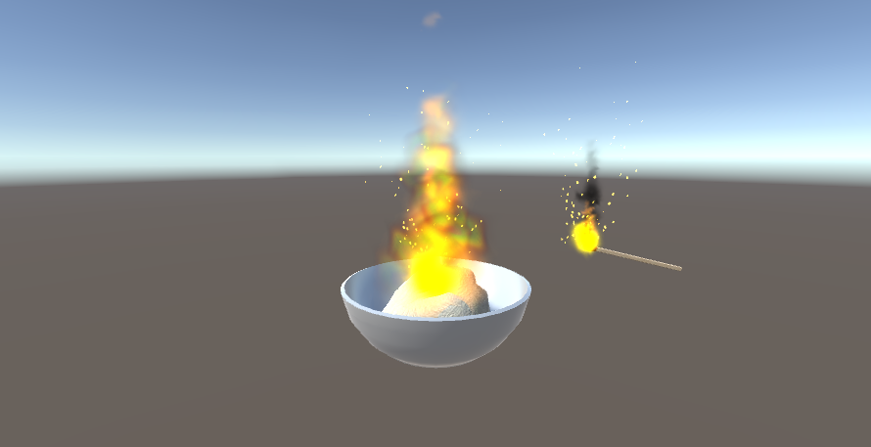
화면 설계서(불꽃반응실험)
 | 기능명 | ColoredFire()
 | 기능설명 | 바로 전 Scene에서 불을 붙인 성냥으로 시약이 얹어진 솜에 불을 붙인다.
 | 처리내용 | 처음에 선택했던 시약에 따라 각기 다른 색의 불꽃이 나타난다.
 | 비고 | ∎이 Scene이 불꽃반응 실험의 결과화면이다.
 | 요구사항 명 | 불꽃반응실험 결과

Slide 21
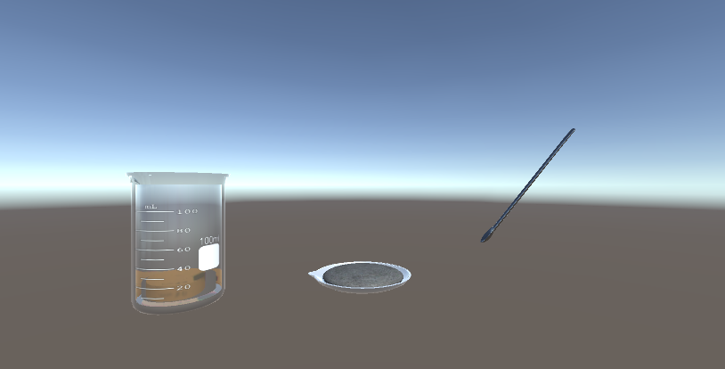
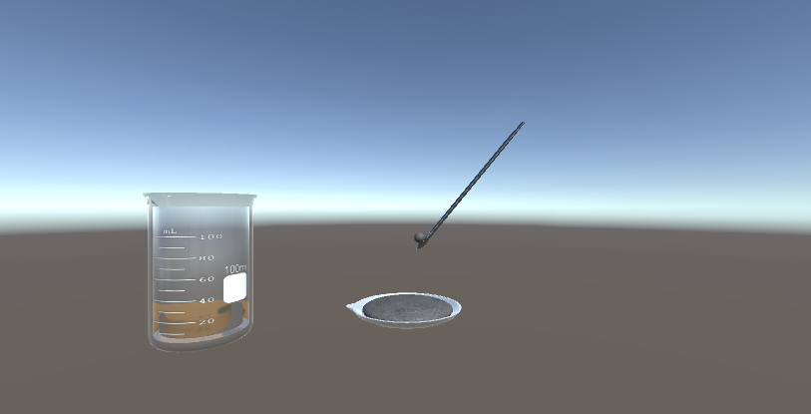
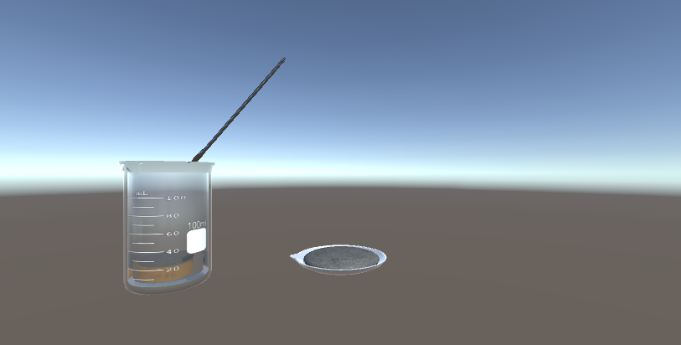
화면 설계서(콩알탄 실험)
 | 기능명 | InsertIodine()
 | 기능설명 | 실험시작, 암모니아수에 고체 아이오딘을 넣어주는 Scene이다.
 | 처리내용 | 비커 속 담겨있는 암모니아수에 고체 아이오딘을 충돌시켜 다음 Scene을 호출한다.
 | 비고 | ∎연결되는 Scene StirSolution()
 | 요구사항 명 | 암모니아수에 아이오딘 넣기

Slide 22
화면 설계서(콩알탄 실험)
 | 기능명 | StirSolution()
 | 기능설명 | 고체 아이오딘이 담겨있는 비커를 유리막대로 저어서 완전히 녹여주는 Scene이다.
 | 처리내용 | 고체 아이오딘과 유리막대의 충돌을 통해 아이오딘의 크기가 점점 작아지며 녹는 효과를 내었다. 아이오딘이 완전히 녹으면 다음 Scene을 호출한다.
 | 비고 | ∎연결되는 Scene FilterSolution()
 | 요구사항 명 | 유리막대로 저어주기()
추가해야댐
-언니장면

Slide 23
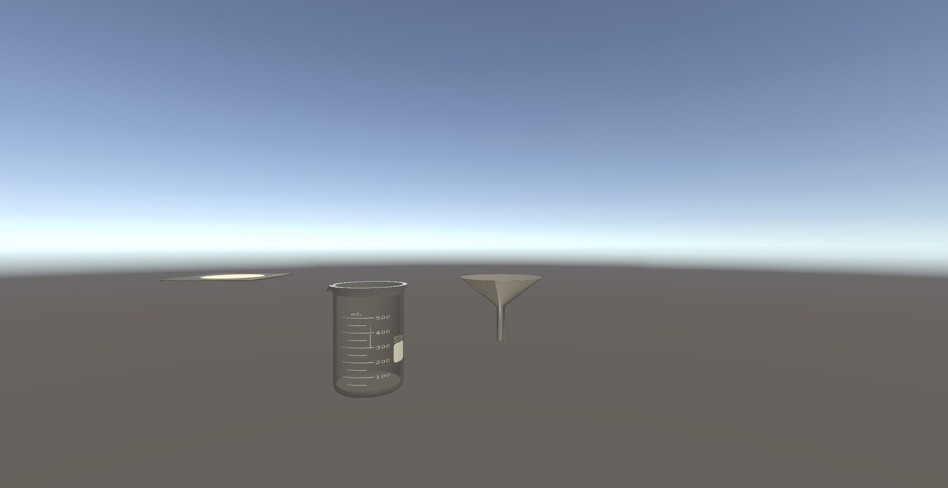
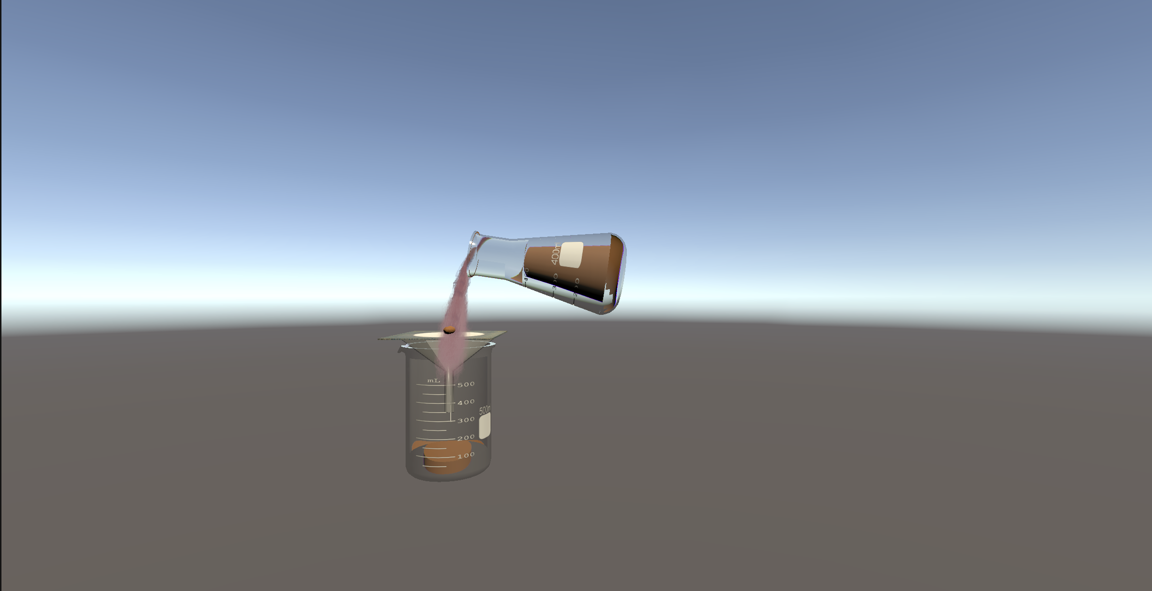
화면 설계서(콩알탄 실험)
 | 기능명 | FilterSolution()
 | 기능설명 | 고체 아이오딘을 녹인 용액을 깔때기와 거름종이를 통해 걸러주는 Scene이다.
 | 처리내용 | 먼저 비커에 거름종이를 얹어주고 그 위에 용액을 부어준다. 용액을 부을수록 걸러지는 반응물의 양이 점점 늘어난다. 특정 양의 반응물이 걸러지면 다음 Scene을 호출한다.
 | 비고 | ∎연결되는 Scene DryReactants()
 | 요구사항 명 | 깔때기/거름종이로 걸러주기()

Slide 24
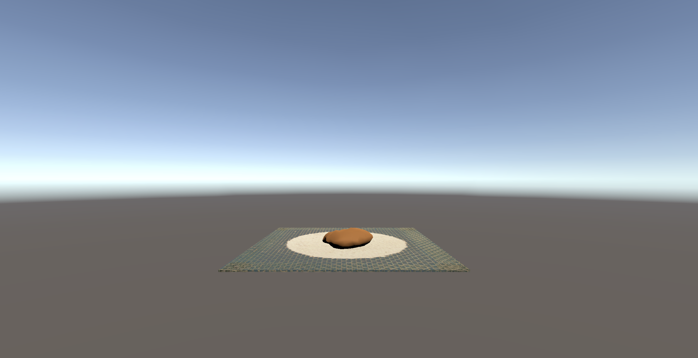
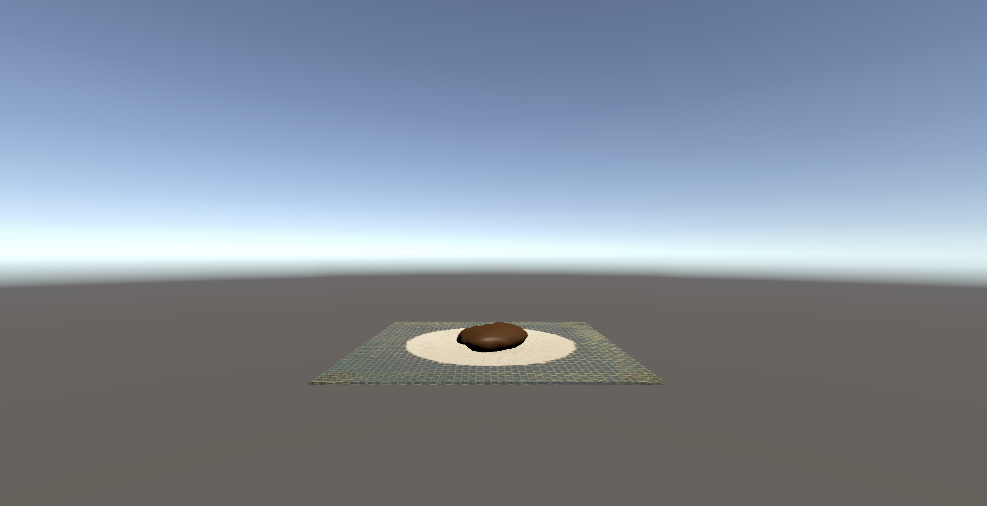
화면 설계서(콩알탄 실험)
 | 기능명 | DryReactants()
 | 기능설명 | 다 걸러진 반응물을 비커에서 분리한 후 건조시켜주는 Scene이다.
 | 처리내용 | 비커에서 반응물이 올려진 거름종이를 분리해 특정 시간이 흐르면 다음 Scene을 호출한다.
 | 비고 | ∎연결되는 Scene ThrowExplosion()
 | 요구사항 명 | 건조하기

Slide 25
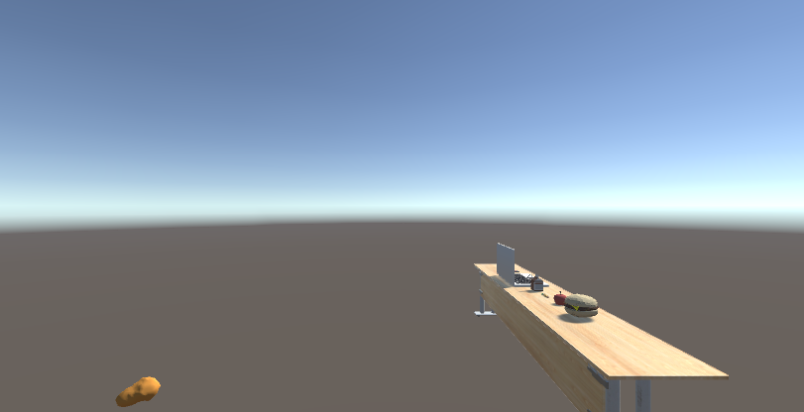
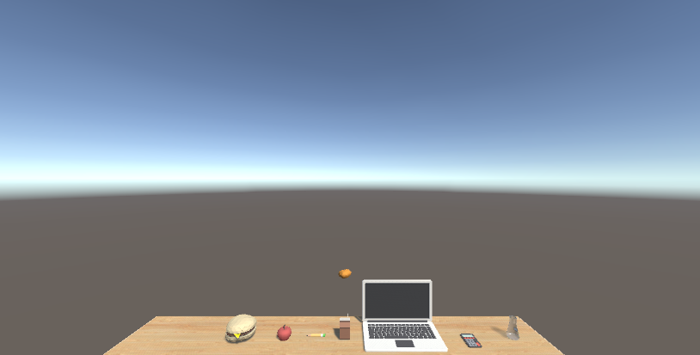
화면 설계서(콩알탄 실험)
 | 기능명 | ThrowExplosion()
 | 기능설명 | 건조된 반응물은 특정 거리를 두어 놓여있고, 사용자가 주변 사물을 이용해 던져 반응물을 맞추면 폭발이 일어나는 Scene이다.
 | 처리내용 | 건조된 반응물이 올려진 거름종이는 사용자로부터 특정 거리로 이동되고 사용자가 던진 사물과 반응물이 충돌되면 폭발 이펙트가 일어난다. 폭발이 일어나고 약간의 시간이 지난 후 실험이 종료된다.
 | 비고 | ∎이 Scene이 콩알탄실험의 결과화면이다.
 | 요구사항 명 | 다양한 사물로 가루를 맞춰 폭발()

Slide 26
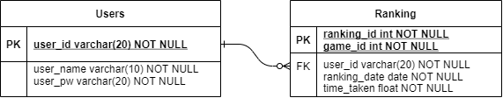
| 엔티티관계도 - ERD

Slide 27

| 기능 처리도(기능 흐름도)
프로그램 ID | 21_HF279 | 프로그램 명 | Unity를 활용한 AR/VR 과학실험 스마트러닝 시스템 | 작성일 | 21 . 07. 12. | Page
개요 | Unity 기반의 증강현실/ 가상현실 구축을 통해 환경에 제한되지 않고도 참여도 높은 실험을 진행가능한 스마트러닝 시스템. |  |  |  |  | 작성자 | 마리모
<AR/VR 과학실험 스마트러닝 시스템 흐름도>
Login
Home
Game List
Experiment List
Game
Experiment
서버로부터 해당 복습게임의
Asset Bundle을 Download
게임하기 선택
실험하기 선택
서버로부터 해당 실험의
Asset Bundle을 Download
게임 선택
실험 선택
다시하기
다시하기
게임 목록으로
실험 목록으로
홈 화면으로
홈 화면으로

Slide 28
| 기능 처리도(기능 흐름도)
프로그램 ID | 21_HF279 | 프로그램 명 | Unity를 활용한 AR/VR 과학실험 스마트러닝 시스템 | 작성일 | 21 . 07. 12. | Page
개요 | Unity 기반의 증강현실/ 가상현실 구축을 통해 환경에 제한되지 않고도 참여도 높은 실험을 진행가능한 스마트러닝 시스템. |  |  |  |  | 작성자 | 마리모
<AR/VR 과학실험 스마트러닝 시스템 흐름도>
Login
Home
Simulation List
Simulation
시뮬레이션 선택
서버로부터 해당 시뮬레이션의 Asset Bundle을Download
Experiment와 Game은 위 슬라이드와 동일함
(공간부족으로 두 장에 걸쳐 작성)
시뮬레이션 선택
다시하기
시뮬레이션 목록으로
홈 화면으로

Slide 29
| 프로그램 - 목록
기능 분류 | 기능번호 | 기능 명
LOGIN | LOG-01 | 학생 정보를 기입 후 회원가입
 | LOG-02 | 로그인
COMMON | COM-01 | 과학실험을 진행할 지, 복습 게임을 진행할 지 선택
 | COM-02 | 업로드 되어 있는 여러 실험/게임 목록 중 하나를 선택
EXPERIMENT | EXP-01 | 선택한 실험의 Asset Bundle 다운
SER | EXP-02 | 진행하는 실험에서 필요한 준비물 선택 퀴즈
 | EXP-03 | 불꽃반응실험 선택 시, 진행하고 싶은 시약 선택
 | EXP-04 | 솜 Asset과 그릇 Asset의 합체(충돌)
 | EXP-05 | 스포이드를 통해 알코올로 솜 적시기
 | EXP-06 | 작은 스푼으로 시약통에서 시약을 푼 후, 솜 위에 얹기
 | EXP-07 | 성냥갑 Asset에 성냥 Asset을 문질러(충돌) 성냥에 불 붙이기
 | EXP-08 | 선택했던 시약에 따라 각각에 올바른 불꽃색 출력하기
 | EXP-09 | 실험 종료, 실험 결과와 다시하기 Button과 복습게임 Button 출력
이하 생략

Slide 30
| 프로그램 - 목록
기능 분류 | 기능번호 | 기능 명
GAME | GAME-01 | 불꽃반응실험의 복습게임을 진행할 시, 랜덤시약/비어있는 불꽃그림/색깔(팔레트)/다시 칠하기 Button/타이머 등 출력
 | GAME-02 | 사용자가 팔레트에서 선택한 색으로 비어있는 불꽃 그림을 색칠함
 | GAME-03 | 비어있는 불꽃그림을 랜덤시약에 올바른 불꽃색으로 칠했는지 체크하는 함수
 | GAME-04 | 정답/오답결과와, 걸린 시간/다시하기 Button/돌아가기 Button/랭킹 보기 Button 등 출력
 | GAME-05 | 걸린 시간을 기준으로 닉네임/시간을 내림차순으로 랭킹 출력
SIMULATION | SIMULATION-01 | 우주 속 행성의 움직임 시뮬레이션을 진행할 시, 우주 속 공간에서 여러 행성들의 자전/공전 감상
 | SIMULATION-02 | 사용자가 종료하고 싶은 때에 해당 시뮬레이션에 대한 간단한 설명과 함께 시뮬레이션 종료
이하 생략

Slide 31
| 테이블 정의서 - ERD
테이블 구성도
Users
PK | user_id
 | user_name
 | user_pw
1
Ranking
 | ranking_id
PK | game_id
FK | user_id
 | ranking_date
 | time_taken
N

Slide 32
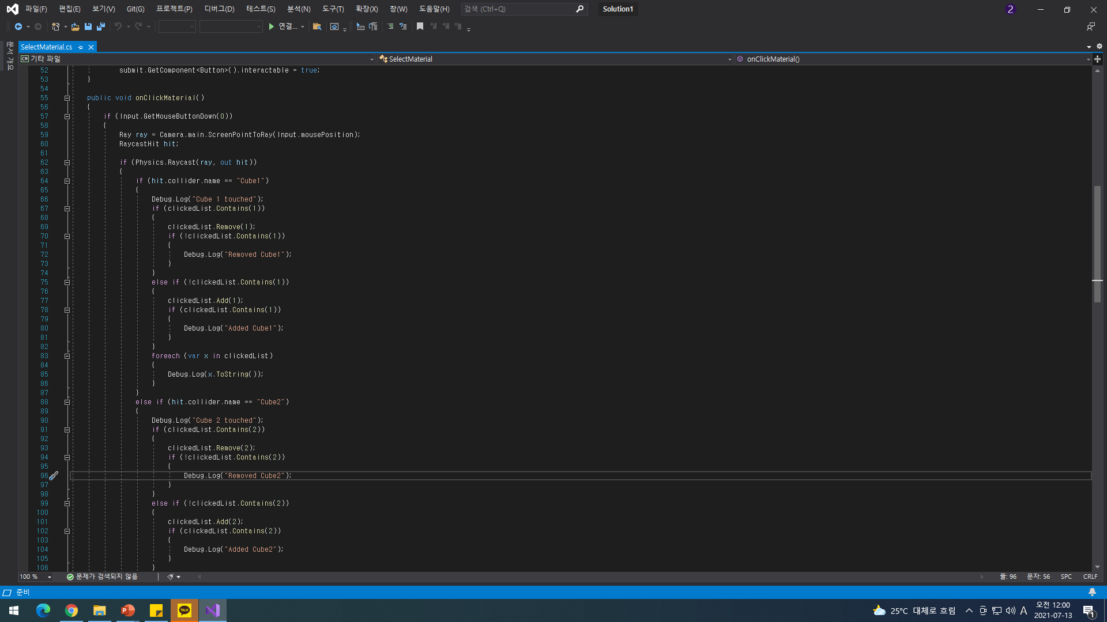
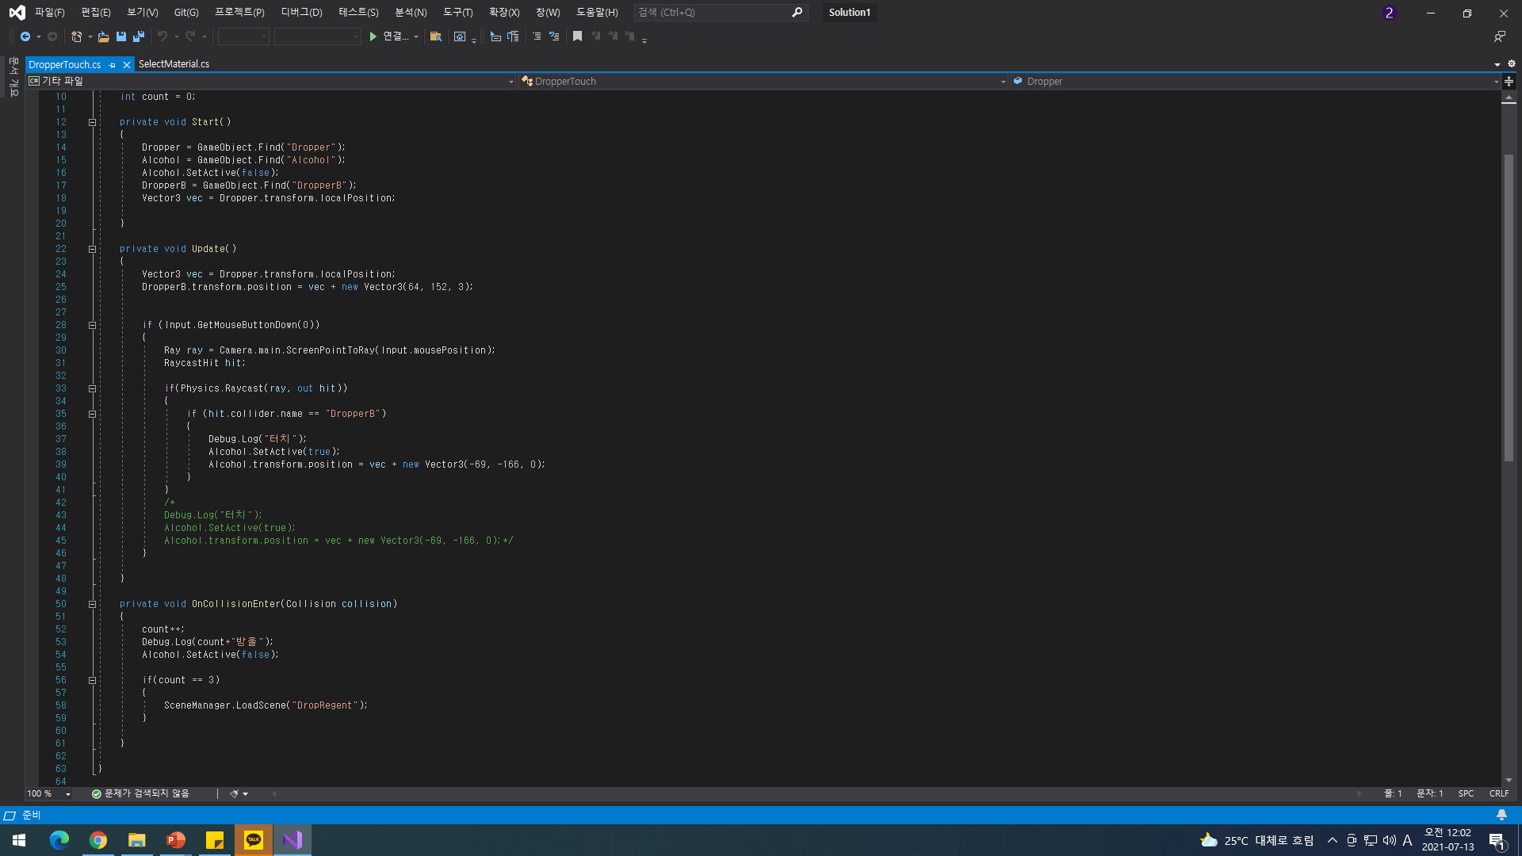
| 핵심소스코드(1)
- Selected Material.cs, DropperTouch.cs
실험 개발 진행하면서 오브젝트 간의 거리를 감지하는 것이 핵심이었다. 그를 통해서 다음 prefab(Scene의 역할)을 불러오는 등 실험을 진행할 수 있기 때문이다. 이를 C# script에서는 Raycast를 통해 구현하였다. Raycast는 특정 거리와 방향에 오브젝트가 있는지 판별하는 method이다.

Slide 33
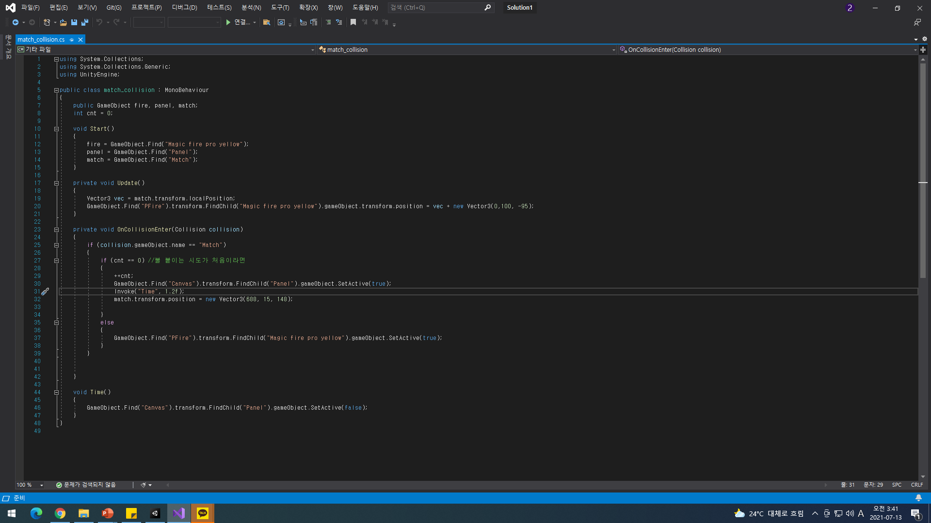
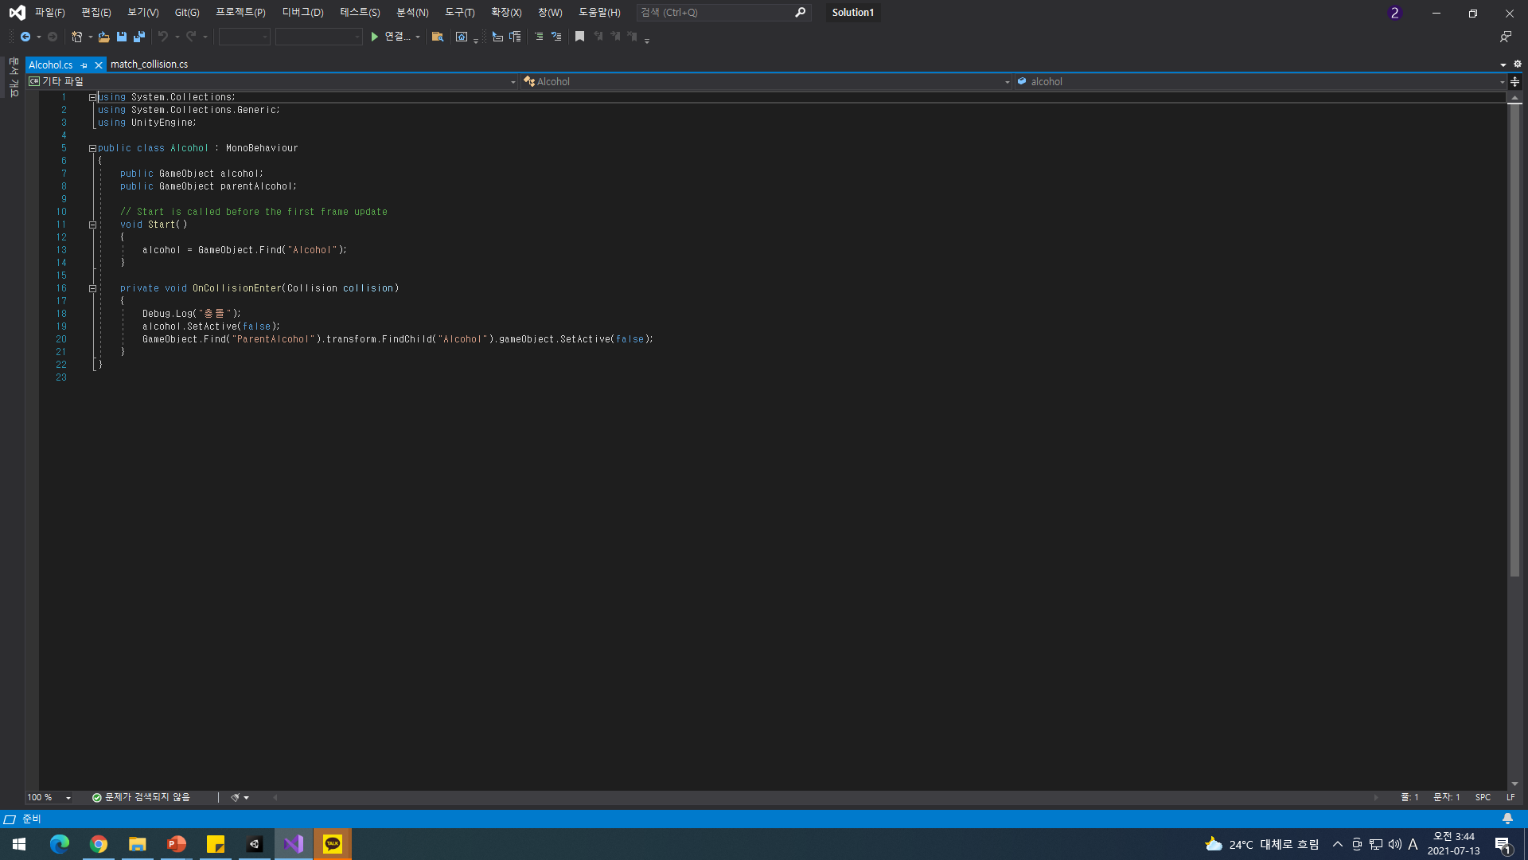
| 핵심소스코드(2)
- Match_collision.cs , Alcohol.cs
실험을 진행하면서 실험체가 보였다, 안보였다 하는 등 효과를 줄 경우가 많이 발생했다. 이를 위해 Inspector의 체크를 풀어두고 script에서 setActive를 true로 변경해주었다. 그런데 이 방법을 쓰기 위해서 script에서 처리해주어야 하는 과정이 있다. 해당 오브젝트의 부모 오브젝트를 만들어서 그것을 호출하고 그에 따른 자식 오브젝트를 호출하는 방식이다. 그 코드는 아래와 같다.

Slide 34
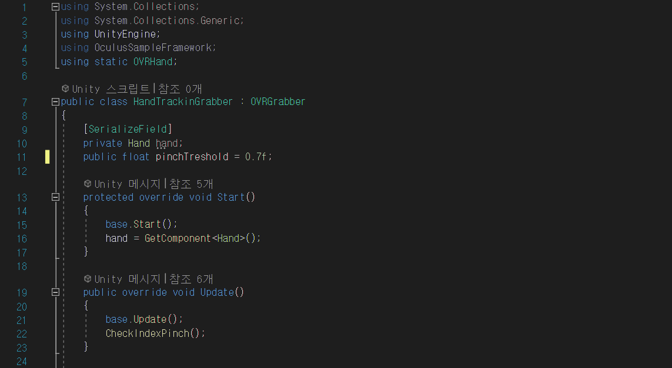
| 핵심소스코드(3)
- HandTrackinGrabber.cs
Oculus의 Hand Tracking 기술을 사용해 오브젝트를 잡을 수 있도록 하는 스크립트이다. OVR Hand는 손가락이 현재 엄지와 검지로 꼬집히고 있는지, 꼬집는 힘과 손가락 포즈를 감지할 수 있도록 제공한다.
코드를 보면 PinchStrength를 통해 꼬집기 동작의 진행과 강도를 확인할 수 있다. 반환되는 값은 0과 1사이의 범위이다. 그리고 PinchTreshold, 꼬집는 임계값을 0과 1사이의 값으로 지정을 해주는데 우리는 0.7로 지정을 했다.

Slide 35
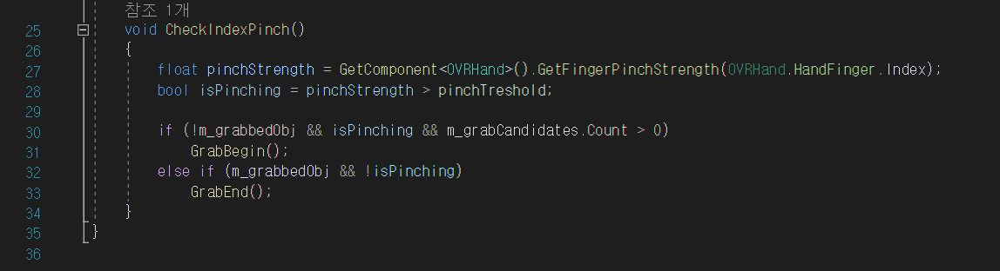
| 핵심소스코드(3)
- HandTrackinGrabber.cs
그 후 If문을 보면 만약 PinchStrength가 PinchTreshold값보다 크다는 걸 부울 변수 isPinching에 담는다. 이를 사용해 물체를 잡지 않고 있을 때 꼬집는다면 물체를 붙잡는 GrabBegin() 메서드를 호출하고, 물체가 없는 경우 버그가 발생할 수 있기 때문에 m_grabCandidates.count(잡는 물체)가 0보다 클 경우의 조건도 추가했다.
이 스크립트는 Unity에서 각각 오른손, 왼손 역할을 하는 오브젝트에 붙여 사용된다. 또한 잡을 오브젝트에 OVR Grabbable 스크립트를 붙이고, Grab Points에 잡을 오브젝트의 Collider를 넣어준 뒤, RigidBody까지 설정해주면 Hand Tracking으로 해당 오브젝트를 잡을 준비가 끝난다.

Slide 36
| 개발 환경 및 설명
구분 |  | 항목 | 적용내역
S/W 개발환경 | AR/VR 개발 | Unity | 과학실험/복습게임에 대하여 AR 및 VR 개발
 | 서버 개발 | AWS | 서버 구축
 |  | Node.js | JavaScript를 활용하여 서버단을 관리
H/W 구성장비 | 디바이스 | Oculus Quest2 | 과학실험/복습게임을 VR로 진행 (Hand Tracking 기술 활용)
 | 통신 | 스마트폰(Android) | 과학실험/복습게임을 AR로 진행

Slide 37
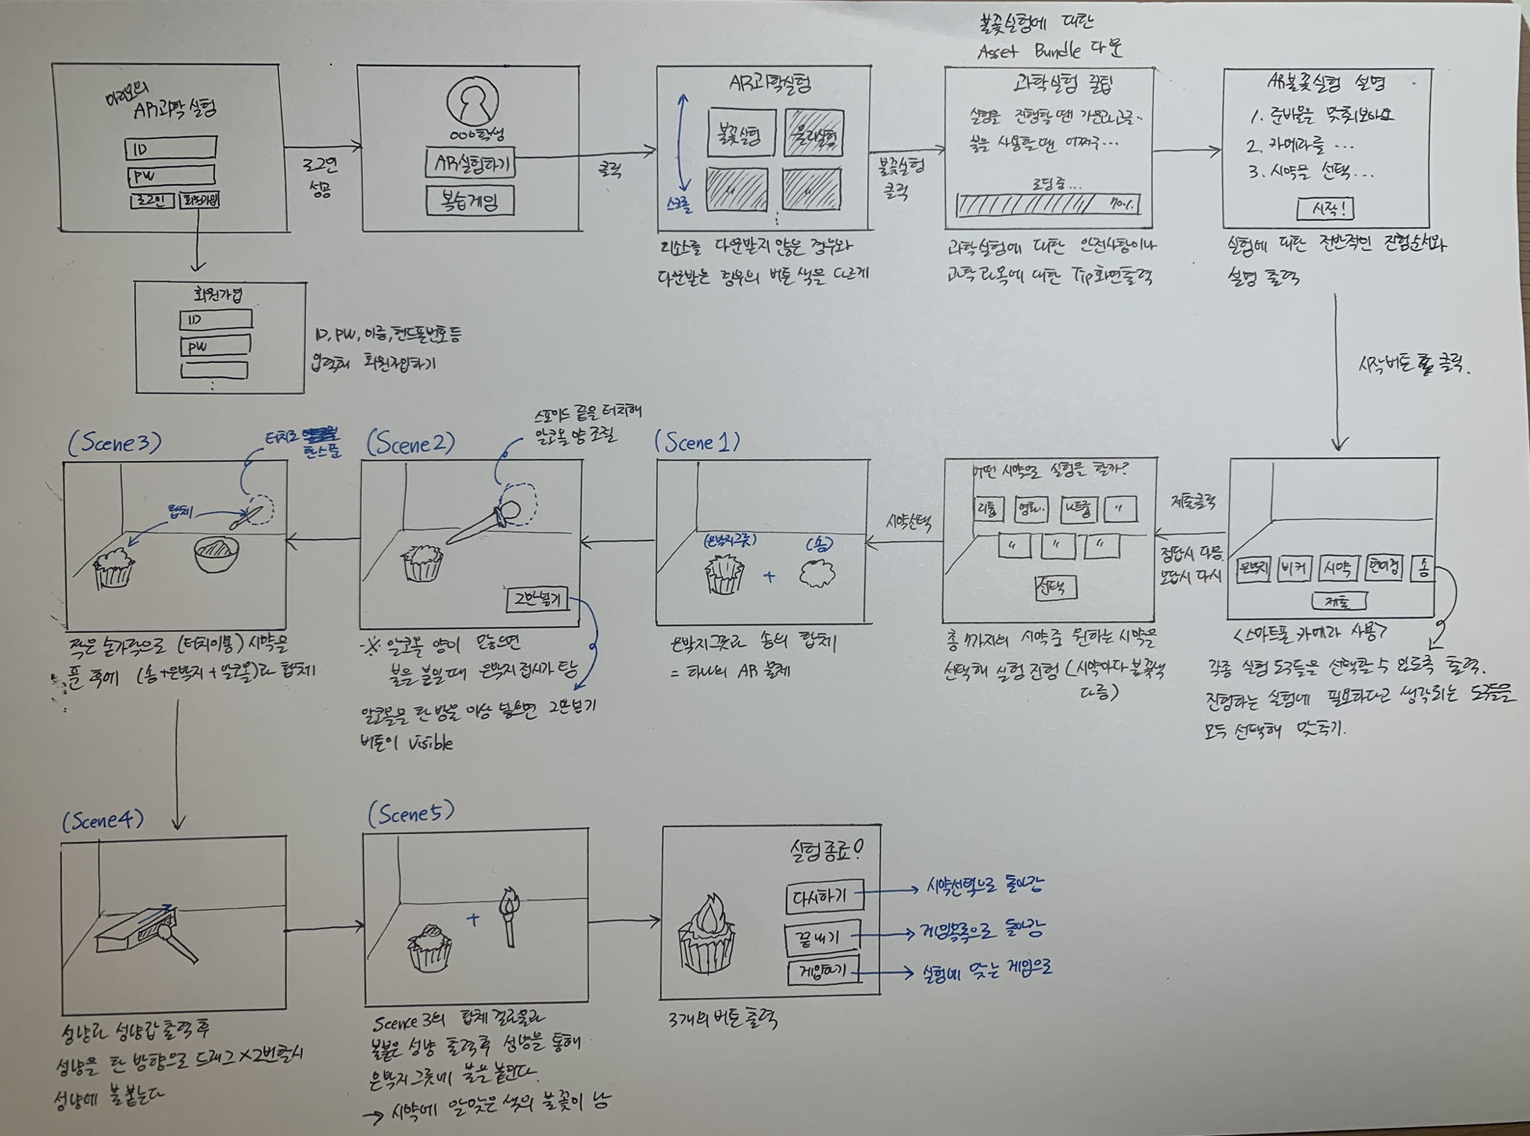
| 참조-실험 시나리오 콘티

Slide 38
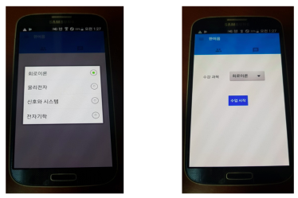
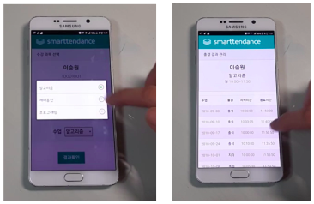
| 참조-S/W 기능 실사 사진
스마트폰 빌드 사진 추가

Slide 39
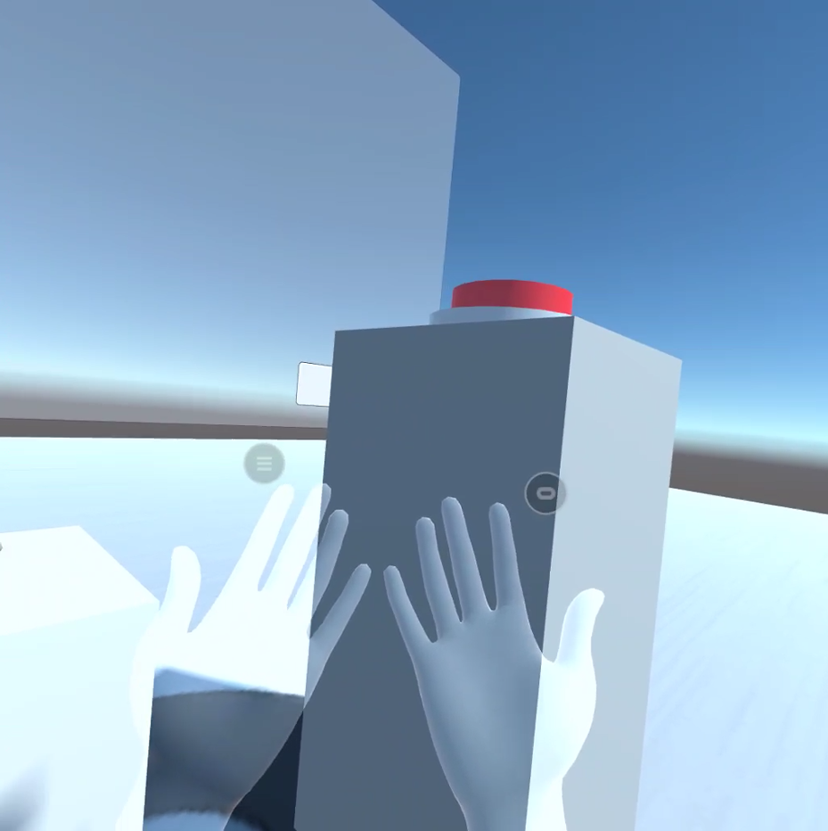
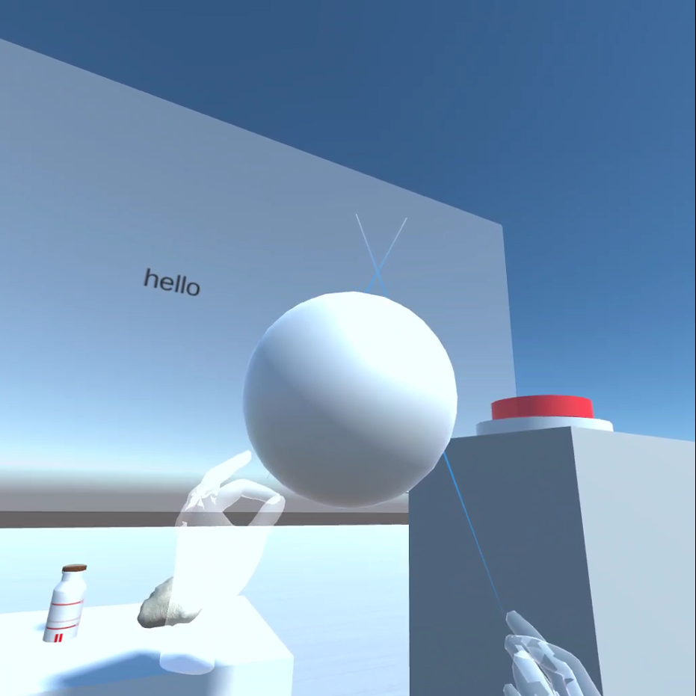
| 참조- H/W 기능 실사사진
Oculus Quest2에 Unity 프로젝트를 Hand Tracking으로 빌드 성공한 모습
사용자의 손과 손가락을 완벽히 인식하고, 앞서 설명한 엄지와 검지로 오브젝트를 잡을 수 있는 걸 볼 수 있다.

Slide 40
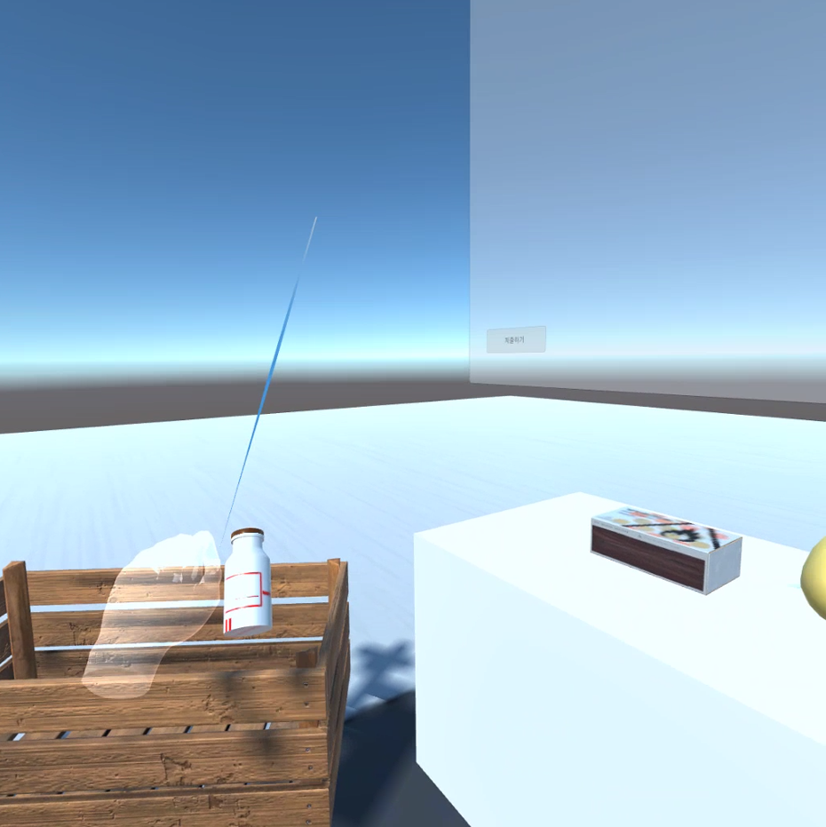
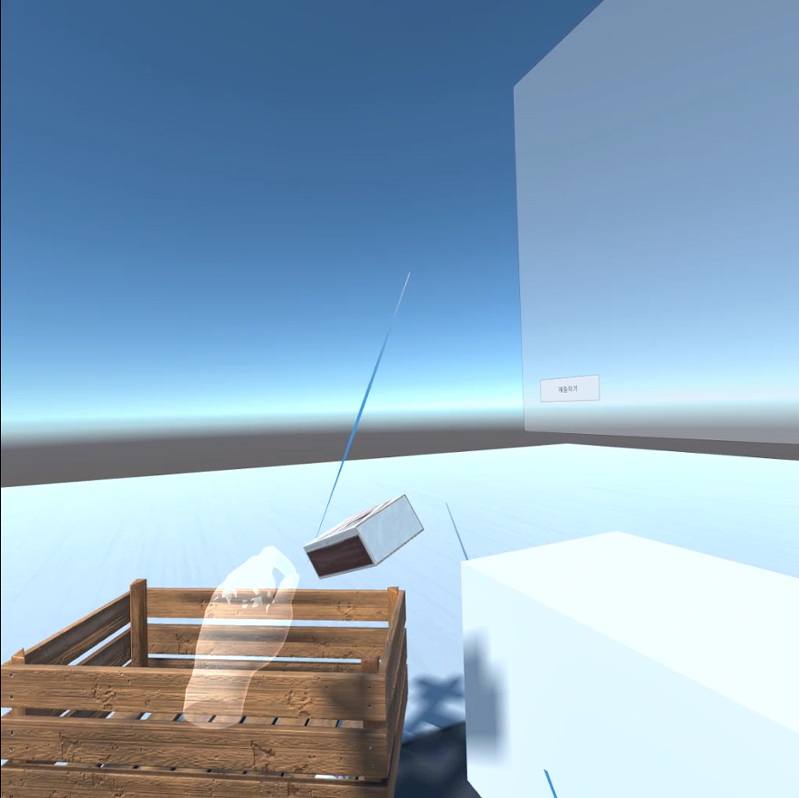
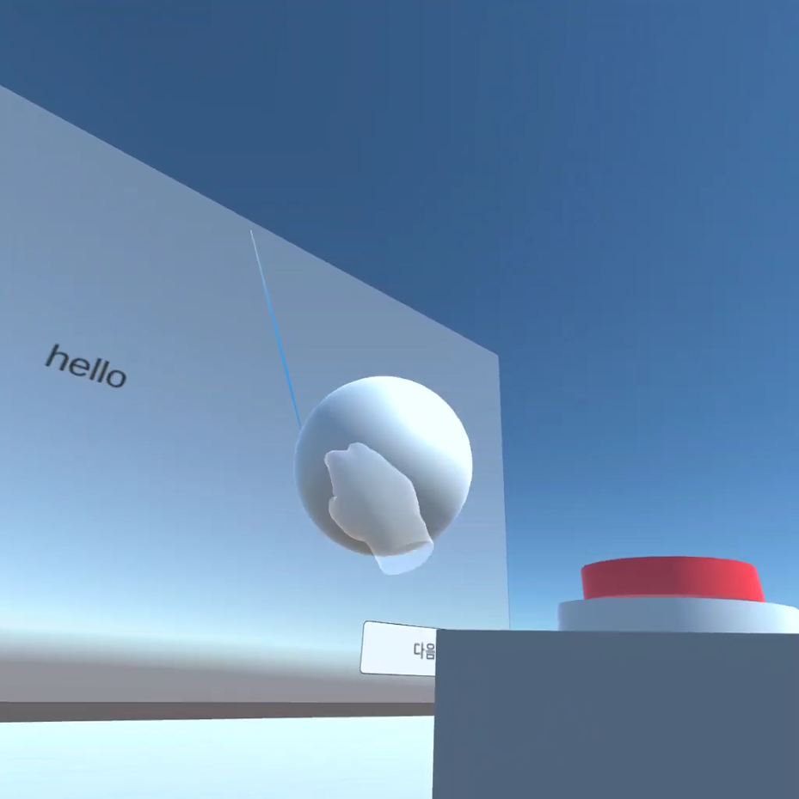
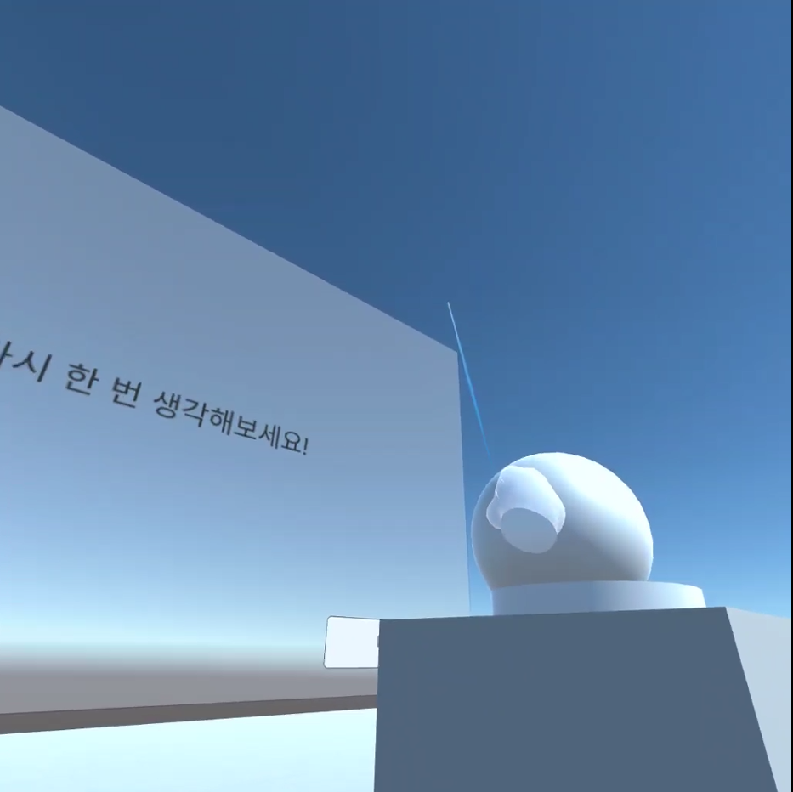
| 참조- H/W 기능 실사사진
Oculus Quest2에 불꽃반응실험의 SelectMaterial를 빌드해 Hand Tracking으로 놓여져있는 준비물들을 집어 정답 바구니에 담는 장면.
제출 버튼을 누르고 오답시 나오는 ＂다시 한 번 생각해보세요!” 패널이 나온다.

Slide 41



| 참조-프로젝트 관리
일정 관리
형상 관리
이슈 관리
Google sheets를 이용한 milestone 관리
Github을 활용한 형상 관리
Slack을 통한 이슈 및 보고서 관리

Slide 42
내가 기획한 ICT가
세상을 바꾼다면?
Thank you

